Slide 1



Boîte à outils pour la réplication de l’approche CARDIO dans la lutte contre l’hypertension artérielle et les autres facteurs de risque
Juin 2024
CARDIO4Dakar

Slide 2
TABLE DES MATIÈRES
CONTEXTE / POURQUOI INVESTIR DANS LES MNTs
OBJECTIF DU TOOLKIT
  Objectif général
  Objectifs spécifiques
  Public cible
  Instructions pour l’utilisation du Toolkit
PRESENTATION DE L’APPROCHE CARDIO
  Pourquoi l’approche CARDIO
  Les résultats réalisés à Dakar, Sénégal
INTERVENTIONS ET GUIDE DE MISE EN ŒUVRE
  Introduction
  Tableau Sommaire des interventions
STRUCTURE PAR INTERVENTION CARDIO4Dakar
  1. COORDINATION ET GOUVERNANCE
  2. PRISE EN CHARGE ET SUIVI
  3. ACCES AUX SOINS
  4. REFORME
  5. DIGITAL ET GESTION DES DONNES
  6. COLLABORATION INTERSECTORIELLE
  7. APPROPRIATION DE L’APPROCHE CARDIO
RECOMMANDATIONS
CONCLUSION
ANNEXE
3
4
  4
  4
  5
  5
6
  6
  6
8
  8
  9
12
12
16
28
42
46
58
62
64
66
67

Slide 3

CONTEXTE ET JUSTIFICATIONS
Les maladies non transmissibles (MNT) constituent un véritable problème de santé publique dans le monde. Selon l’OMS, elles sont responsables de trois quart de décès chaque année, particulièrement dans les pays à faible revenu.
L’hypertension artérielle et ses complications majeures notamment les accidents vasculaires cérébraux et les infarctus du myocarde mobilisent environ 10 % des dépenses mondiales de santé. Des recherches ont montré que la prévention et
la prise en charge efficace de l’hypertension artérielle génèrent une économie d’environ 100 milliards de dollars par an en matière de dépenses de santé.¹
Le Sénégal n’est pas épargné par ces affections chroniques responsables d’une lourde morbi-mortalité. En effet, les MNT provoquent 45% des décès dans notre pays dont 16% dues aux maladies cardio-vasculaires (OMS, 2022). Les MNT représentent 30% des dépenses de santé au niveau national (MSAS, 2021).
L’Hypertension Artérielle (HTA) est le principal facteur de risque des maladies cardio-vasculaires. Un diagnostic précoce et un traitement correct de l’hypertension artérielle avec baisse des chiffres tensionnels permettent une réduction des évènements cardio-vasculaires aigus notamment de 30% pour
les accidents vasculaires cérébraux, de 23% pour les accidents coronariens
et de 18% pour la mortalité cardio-vasculaire.
Au Sénégal, la prévalence de l’hypertension artérielle est estimée à 29,8% chez les personnes âgées de 18 à 69 ans (Enquête STEPS, 2015). En effet, parmi ces hypertendus, seuls 46% connaissaient leur statut d’hypertendu, 17% étaient sous traitement et seuls 8% avaient une pression artérielle bien contrôlée.
¹ Chang R., Javed Z., Taha M. et al. (2021). Food insecurity and cardiovascular disease: Current trends and future directions. Am J Prev Cardiol. 2021 Dec 10;9:100303. doi: 10.1016/j.ajpc.2021.100303.

Slide 4

C’est dans ce contexte que la Fondation Novartis a appuyé depuis 2016 la lutte contre l’HTA au Sénégal en partenariat avec le Ministère de la Santé et de l’Action sociale (MSAS) d‘abord dans le cadre de l’initiative de santé urbaine
« Better Hearts Better Cities » (2017-2021) puis dans le cadre du projet CARDIO4Dakar (2022-2024). Ces projets ont été mis en œuvre par l’ONG IntraHealth International sous le leadership de la Division de Lutte contre les Maladies Non Transmissibles (DLMNT). Ces projets avaient pour objectif principal de réduire la survenue des événements cardio-vasculaires majeurs
au sein de la population des quatre (4) districts sanitaires du département
de Dakar en luttant contre les facteurs de risque cardiovasculaires notamment l’hypertension artérielle, le diabète et l’hypercholestérolémie.
OBJECTIFS DE LA BOITE A OUTILS
Les objectifs spécifiques
Les objectifs spécifiques sont
les suivants:
Fournir l’orientation sur l’approche CARDIO
Partager les interventions clés
de l’approche CARDIO à Dakar et les rôles et responsabilités des acteurs, ainsi que les grandes étapes de mise en œuvre
Partager les documents et les outils de référence (i.e. formulaires, protocoles et processus) nécessaires ou utiles à la mise
en œuvre de l’approche CARDIO
L’objectif général
L’objectif général est de disposer d’une boîte à outils (toolkit) pour faciliter la réplication et pérennisation des stratégies et interventions de l’approche CARDIO au Sénégal et dans d’autres pays d’Afrique
1
2
3

Slide 5
Public cible
Cette boîte à outils est destinée aux responsables du Ministère de la Santé
et de l'Action sociale (MSAS), au niveau central, régional et des districts sanitaires. Elle s’adresse également aux partenaires techniques et financiers, aux collectivités territoriales, aux représentants des associations professionnels de santé et aux Organisations communautaires ainsi qu’à toute autre organisation intéressée par la mise en œuvre de l’approche CARDIO.
Instructions pour l’utilisation de la boîte à outils
Cette boite à outils se compose d’éléments descriptifs de chaque intervention ainsi que des liens pour accéder aux outils et documents utiles. Le lecteur peut donc choisir la section qui l’intéresse pour comprendre la démarche et les grandes étapes de chaque intervention et télécharger au besoin les documents et fiches techniques afin de les adapter. Chaque intervention est décrite selon
le plan suivant:
1
2
3
Contexte
Objectif
Acteurs clés
et gouvernance
4
5
6
Etapes pour répliquer cette intervention
Outils et liens
Recommandations et must-haves
7
Résultats attendus

Slide 6

QU’EST-CE QUE L’APPROCHE CARDIO
L'approche CARDIO4Cities est une approche de santé urbaine, multisectorielle, basée sur l’utilisation des données, visant à réduire les risques CV dans les grandes agglomérations, notamment l'hypertension, le diabète et les dyslipidémies. Les autorités du MSAS ainsi que celles des villes peuvent rapidement améliorer la détection et la prise en charge des facteurs de risque CV et de leurs complications au sein des populations. L’approche CARDIO s’appuie sur une collaboration entre les différents secteurs, au sein et en dehors du système de santé et sur l’utilisation des données en temps réel pour une meilleure prise de décision.
L'approche CARDIO est composée de six (6) piliers interdépendants pour accélérer et améliorer l'accès à des soins de santé cardiovasculaires de
qualité pour tous et créer des villes plus vivables et plus saines pour le cœur. Ces piliers sont:
1
2
3
La qualité des soins (CARE)
L’accessibilité du dépistage et de la prise en charge (ACCESS)
La Gouvernance (REFORM)
4
5
6
La Digitalisation
et l’exploitation
des données (DATA/DIGITAL)
La multisectorialité (INTERSECTORIAL)
L’Appropriation (Ownership)
Les résultats clés réalisés à Dakar, Sénégal
De 2017-2024, CARDIO4Dakar a travaillé avec 83 structures sanitaires à Dakar dont 18 centres de santé, 21 cliniques privées, 38 postes de santé et 6 hôpitaux à Dakar. Voici des résultats clés réalisés:

Slide 7
Renforcement de Capacité:
714 agents de santé dont 215 médecins, 475 infirmier(e)s et sage-femmes
et 24 responsables sanitaires de district formés à la prise en charge de l’hypertension et des facteurs de risque CV
Visites trimestrielles de supervision et de coaching des agents du Ministère
de la Santé et des Sénégalais Société de Cardiologie (SOSECAR) aux prestataires de santé
Intégration des modules de formation sur l’hypertension et consolidation du matériel de formation sur la plateforme eLearning du Ministère de la Santé
Détection Précoce:
Intégration de 18 cliniques privées et de 6 hôpitaux pour atteindre davantage de clients
Déplacement des tâches de dépistage, d’orientation et de suivi des patients des infirmières vers les agents de santé communautaires
Meilleur ciblage du dépistage communautaire, augmentant ainsi le nombre
de cas suspects référés aux établissements de santé (en T3 2023, 53 % des nouveaux cas diagnostiqués provenaient de campagnes de dépistage et de sensibilisation des organisations communautaires)
Les Données & La Numérique:
Intégration des indicateurs clés de performance et de collecte de données dans le système d'information sanitaire du district (DHIS2) avec tableau
de bord
Développement de Saytu Tension, une plateforme numérique multicanal (application mobile, application web et chatbot) pour accélérer la détection précoce et l’amélioration de la prévention et des soins des maladies cardiovasculaires, un site web grand public et des campagnes digitales sur
les réseaux sociaux qui ont touchées à date 1M d’individus
Développement d’un eTracker pour le suivi des patients hypertendus au fil
du temps et l’amélioration de la prise de décision basée sur les données

Slide 8
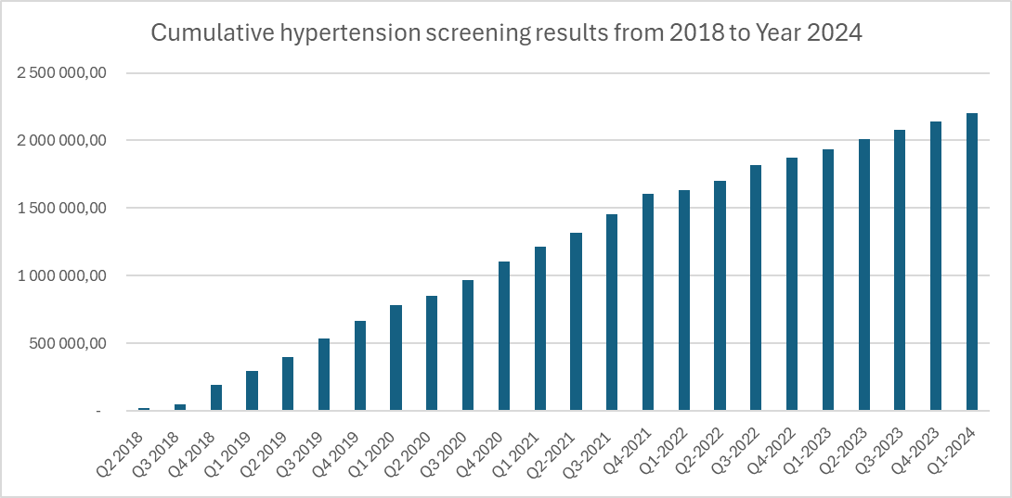

De 2018 à 2024, un total cumulé de 26 102 personnes ont été diagnostiquées comme hypertendus et 24 946 traitées pour cette pathologie. Les résultats de CARDIO4Dakar ont montré une augmentation de 91 % du dépistage et du diagnostic et une augmentation de 92 % du traitement par rapport à la première année (2018). En mars 2024, le nombre cumulé de patients hypertendus contrôlés était de 7.380 . Du premier trimestre 2022 au premier trimestre 2024, un total de 6.214 personnes ont été diagnostiquées et traitées pour le diabète.
Figure 1: Nombre cumulatifs de personnes dépistées de 2018 à 2024
INTERVENTIONS ET GUIDE DE MISE EN ŒUVRE
Introduction
Cette section présente un sommaire succinct des interventions (ou solutions)
pour répondre à certains défis identifiés lors de l’analyse situationnelle à Dakar. Ces interventions ont été définies en partenariat avec le MSAS et avec l’appui des sociétés savantes, des prestataires de soins, des acteurs communautaires de santé et des compagnies de technologie digitale et de marketing.

Slide 9
Tableau Sommaire des interventions:
1. COORDINATION ET GOUVERNANCE | Acteurs clés | Outils/Ressources
Compréhension du contexte/ orientation des interventions | MSAS/DLMNT, Districts Sanitaires | Outils d’Analyse situationnelle (HTA, AVC, hypercholestérolémie)
Modèle de Gestion et de la Gouvernance Sanitaire | MSAS/DLMNT, DS, Collectivités territoriale | TDRs comité de pilotage et de comité technique
2. PRISE EN CHARGE ET SUIVI | Acteurs clés | Outils/Ressources
Prise en charge des patients hypertendus et suivi à travers des protocoles et algorithmes basés sur l’évidence | Prestataires de santé | Algorithmes et Protocoles Modules de Formation/ Outils de Gestions (transformation en eLearning en cours)
3. ACCES AUX SOINS | Acteurs clés | Outils/Ressources
Formation du personnel de santé et des acteurs communautaires sur l’HTA et gestion de risque CV | Prestataires de sante Acteurs Communautaires de Santé | Manuel de formateur et prestataire Modules Manuel de l’ACS
Stratégie avancée de dépistage par les prestataires et les ACS au sein de la communauté | Districts sanitaires Prestataires de sante (ICP) supervision Acteurs communautaires | Guide ACS + Outils de sensibilisation et campagne de dépistage (boites à images, dépliants) Outils de cartographie des sites
Intégration du secteur privé Détection précoce des patients hypertendus à travers les hôpitaux, cliniques | Cabinets/ cliniques Prestataires de soins | Critères de sélection/visite de plaidoyer Manuel de formateur et prestataire Modules

Slide 10
4. REFORME | Acteurs clés | Outils/Ressources
Intégration des médicaments hypertenseurs dans la liste des médicaments essentiels et prise en charge par la couverture de maladie universelle | ARP | Liste des médicaments (mono et bithérapie) à intégrer dans la liste essentielle
Délégation des taches (prise de tension par l’acteur communautaire) | MSAS/Cellule de Soins de Santé Primaire | Justification par d’autre programmes (Palu, IRA et PF)
5. DIGITAL ET GESTION DES DONNEES | Acteurs clés | Outils/Ressources
Volet collecte de données et reporting pour l’HTA, indicateurs clés, revue de données et l’utilisation du Dashboard pour la prise des décisions | MSAS/DLMNT, DS, DSISS | Outils de rapportage, suivi et monitorage de la cascade (papier et DHIS2) et de collecte Guide d’analyse des données (D2A) Indicateurs clés Dashboard DHIS (manuel d’orientation)
Utilisation du tracker pour le suivi longitudinal des patients hypertendus | DSISS, DS, PPS, Cliniques, Prestataires de santé | Modules eTracker (Guide d’Utilisateur, Manuel d’Utilisation du Dashboard)
Amplification des messages/sensibilisation FRCV Auto-evaluation des FRCV, suivi et gestion de patient (lui-même) Suivi et gestion des patients par le prestataire | CSDOS, MSAS, DLMNT, Prestataires, Population générale | Saytu Tension: Site web/Réseaux sociaux/chatbot Communication/sensibilisation Mobile (carnet de suivi du patient) Mobile (suivi de cohorte par le prestataire et suivi des cas suspects au niveau communautaire) Guide technique d’utilisation
Exploiter la plateforme E-learning pour une formation continue plus accessible | Prestataires de santé | eLearning platform et orientation sur l’utilisation

Slide 11

6. COLLABORATION INTERSECTORIELLE | Acteurs clés | Outils/Ressources
Redynamisation de la collaboration multisectorielle pour renforcer l’engagement et le financement (national et municipal) | National multisectoriel, CDD, CLD | TDRs comite multisectoriel et plan d’action
7. APPROPRIATION DE L’APPROCHE CARDIO | Acteurs clés | Outils/Ressources
Atelier de financement/levées de fonds | MOH/DLMNT | Outils de levée des fonds
Les acteurs de CARDIO4Dakar

Slide 12

STRUCTURE PAR INTERVENTION CARDIO4Dakar
1. COORDINATION ET GOUVERNANCE
Contexte
La politique du Sénégal en matière de lutte contre les MNT chronologiquement s’appuie sur:
Le Plan d'action mondial pour la lutte contre les MNT 2013-2020 de l’OMS,
suivi du Pacte Mondial 2020-2030
Le Plan Sénégal Emergent (PSE) et sur
Le Plan National de Développement Sanitaire PNDS 2009-2018,
suivi du PNDS 2019-2028
Un plan Stratégique de Lutte contre les MNT 2017-2020
Un Plan Opérationnel contre les maladies Cardiovasculaires
et Métaboliques 2017-2019
Plan d’Accélération de Lutte contre les MNT 2023-2025
Ancrage institutionnel
La lutte contre les MNT est coordonnée et exécutée par la Division de Lutte contre les MNT logée au sein de la Direction de la Lutte contre la Maladie.
La Division de Lutte contre les MNT a pour missions d’organiser la surveillance,
la prévention et la prise en charge des MNT ayant un impact sur la santé
publique comme le diabète, les maladies rénales, les maladies cardiovasculaires,
la drépanocytose, les insuffisances respiratoires chroniques, et les cancers.
Modèle de Gestion et de Gouvernance Sanitaire
Afin d’assurer une coordination efficiente des interventions, gage d’une atteinte des objectifs, un modèle de gestion collaborative du projet a été mis en place s’appuyant sur des principes de base et sur la formalisation du mode de gestion.
Les principes sont les suivants:
L’alignement aux politiques et stratégies nationales de santé
Le renforcement du leadership de la DLMNT
La cocréation dans l’élaboration des feuilles de route du Projet
La planification conjointe des activités

Slide 13
Les outils et organes de gouvernance
De manière formelle cette gouvernance s’est appuyée sur les éléments suivants :
La signature d’une convention de partenariat entre le Ministère de
la Santé et de l’Action sociale et la Fondation Novartis régulièrement mise
à jour sur une base annuelle (2017-2019) puis pour une durée de trois ans (2021-2024). Dans le cadre de cette convention, La Fondation Novartis s’est engagée à:
  Financer son partenaire technique, IntraHealth International, qui a assuré
  la mise en œuvre des activités
  Mettre à disposition son réseau d’experts académiques pour partager
  les dernières preuves et les meilleures pratiques pour les interventions portant sur l’hypertension artérielle
  Fournir une expertise et un soutien aux partenaires d'exécution
La mission d’Intrahealth comprend essentiellement:
La mise en oeuvre du projet au niveau opérationnel en collaboration avec
la Région médicale et les districts sanitaires
La collecte de données sur l’hypertension artérielle de routine dans les hôpitaux
et centres de santé et postes de santé des DS du Département de Dakar
La formation des prestataires de santé dans le domaine de la prise en charge de l'HTA/Diabéte/AVC
La mise en place d’un Comité de pilotage et d’un comité technique opérationnel officialisés sur deux notes de service de la DGS
  Le comité de pilotage (voir lien) : Il s’est réuni de façon trimestrielle avec toutes les parties prenantes afin de suivre la progression des activités,
  de lever les contraintes administratives et points de blocage et d’évaluer les résultats atteints. Quant au Comité technique opérationnel (voir lien),
  il s'est réuni de manière hebdomadaire au début du projet puis de façon adhoc pour organiser certaines activités et valider des documents et
  outils de travail
  Les missions conjointes semestrielles de suivi (Fondation Novartis/IntraHealth)
1
2

Slide 14



Ces missions avaient pour objectifs de
Rencontrer les autorités du MSAS au niveau central et opérationnel pour
faire le point des progrès réalisés et des perspectives et défis à venir
Evaluer les résultats obtenus et identifier les contraintes
Formuler des recommandations pour une bonne exécution de la suite
du programme
Les mécanismes non formels
A côté des mécanismes formels cités ci-dessus, d’autres modalités de coordination non formelles ont été mises en place d’un commun accord à savoir:
La participation du consultant de la Fondation Novartis aux réunions hebdomadaires de coordination de la DLMNT
Les réunions ad hoc entre l’équipe de la DLMNT et celle de Cardio4Dakar pour discuter des activités à venir, des innovations proposées ou de tout autre sujet nécessitant une concertation et une coordination préalable
Les acteurs clés
Les acteurs clés peuvent être catégorisés en trois grands groupes à savoir
Les acteurs
du MSAS
Les Experts (Société savante et Start up Consultants...)
Les partenaires techniques
et financiers
Les rôles et responsabilités des différents types d’acteurs sont détaillées dans
les interventions.

Slide 15

Les rôles et responsabilités des différents types d’acteurs sont détaillées dans
les interventions.
Contraintes identifiées
Les principales contraintes sont les suivantes:
La persistance de conflits socio-professionnels au niveau du Système de santé
a occasionné des difficultés de coordination et des reports d’activités
La lourdeur dans le processus de validation et de planification des activités
L’existence de fréquents conflits d’agenda qui peuvent influer sur les délais
de mise en œuvre
Outils de Gestion et liens
Note de service sur le Comité de Pilotage
Note de service sur le Comité technique
Exemple de terme de référence de mission conjointe
Lien:
https://drive.google.com/drive/folders/13nrfEYRJGPV8t1Q9sSVaIGsCNNbcuiYb?exids=71471483,71471477
Recommandations et must have
Les principales recommandations sont les suivantes:
Améliorer le processus
de validation et planification
des activités par le MSAS
Alléger les processus
de validation et de planification
des activités par le MSAS

Slide 16

2. PRISE EN CHARGE ET SUIVI
Contexte
La disponibilité de ressources humaines compétentes ainsi que celles de processus normés et standardisés de prise en charge sont des piliers fondamentaux de tout programme de lutte contre les maladies en général parmi lesquelles l’HTA et les maladies cardiovasculaires occupent une place importante. Les données de l’enquête STEPS 2015 révèlent une faible performance du continuum de prise en charge de l’HTA. En effet, sur les 46 % des hypertendus qui connaissent leur statut tensionnel seuls 48% ont été mis sous traitement et parmi ces derniers seuls 8% avaient une tension artérielle contrôlée.
Par ailleurs, une analyse situationnelle réalisée en 2017 par IntraHealth comme première étape du projet BHBC avait montré que la plupart des prestataires n'avaient pas reçu de formation sur la prise en charge de l'hypertension artérielle. De plus, malgré l’existence d’un Recueil de Protocoles pour la Prise en Charge des MNTS élaboré par la DLMNT en 2016, la formation n'était pas structurée et ne couvrait pas tous les thèmes relatifs à la prise en charge de l’HTA. Selon l’analyse situationnelle seuls 40,7% des prestataires avaient bénéficié d’une formation continue sur au moins 3 thèmes relatifs à la prise en charge de l’HTA. Ceci avait pour conséquence la référence quasi systématique par les prestataires de soins, des personnes souffrant d'hypertension artérielle chez
des cardiologues et des médecins pour un suivi.

Slide 17
L’élaboration et la mise en place d’un dispositif de renforcement des capacités
du personnel s’avérait donc crucial pour réduire les écarts de la cascade
de prise en charge de l’HTA et prévenir la survenue des urgences cardiovasculaires responsables de 45% des décès chez les adultes.
Objectifs
Les objectifs spécifiques
consistaient à rendre les prestataires de santé capable de:
Faire le diagnostic de l’hypertension artérielle selon la démarche recommandée
Evaluer un patient hypertendu (classification)
Appliquer un traitement non médicamenteux et médicamenteux de l’hypertension artérielle selon les protocoles recommandés
Assurer le suivi du patient hypertendu selon les normes
L’objectif général
consistaient à renforcer les connaissances et compétences des prestataires en matière de prise en charge de l’HTA afin:
D’accroitre la proportion de personnes atteintes d’HTA qui sont effectivement prises en charge en mettant en place le paquet de services adéquat à tous les niveaux de la pyramide sanitaire
D’accroitre la proportion de patients atteints d’HTA, sous traitement et dont la tension artérielle est bien contrôlée en améliorant leur suivi médical et psychosocial
1
1
2
3
2
4

Slide 18
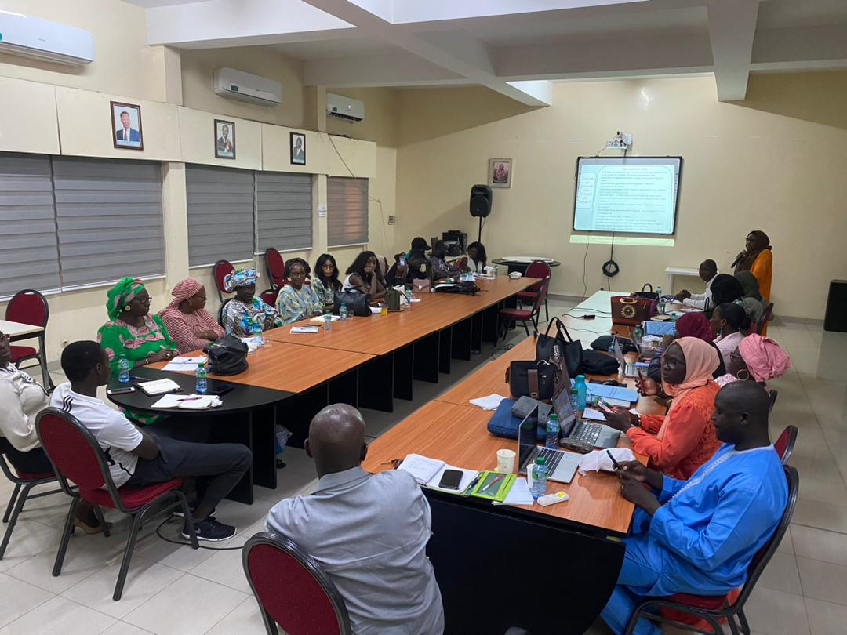
Formation des prestataires de soins sur la prise en charge des patients
Acteurs Clés et Gouvernance
Acteur Clés | Rôle
Division de la Lutte contre les MNT (DLMNT) | Conduite du processus Validation stratégique politique des outils Validation de la stratégie de formation
Direction Régionale de la Santé Dakar (ex. Région Médicale de Dakar) | Appropriation du projet Planification des activités Coordination avec les districts sanitaires
District Sanitaire Ouest (DSO) District Sanitaire Centre (DSC) District Sanitaire Nord (DSN) District Sanitaire Sud (DSS) | Application des normes et protocoles Participation au processus de validation des outils Planification des formations Sélection des prestataires à former

Slide 19




Acteur Clés | Rôle
Chaire de Cardiologie CHU le Dantec Centre Antidiabétique Marc Sankale Hôpital Abbas Ndao Service de Neurologie CHU Fann Société Sénégalaise de Cardiologie SOSECAR Société Sénégalaise de Neurologie SESENEUR Société Sénégalaise de Diabétologie (SESEDIAN) Réseaux Métabolisme Diabète et Nutrition (REMEDIAN) | Validation scientifique des outils de travail et de formation
IntraHealth PATH Fondation Novartis | Conception des manuels Analyse situationnelle Planification et Organisation matérielle et technique avec les DS Conception des Algorithmes et outils Financement Validation stratégique Alignement avec les stratégie mondiales (BHBC, Cardio4Dakar)
Médecins généralistes Médecins spécialistes Sages femmes Infirmiers Aide infirmiers | Dépistage/Diagnostic et prise en charge des patients selon les normes et protocoles
Etapes pour répliquer cette intervention
Les étapes pour la réplication de cette intervention sont:
1
2
3
4
Analyse
situationnelle
Elaboration/mise
à jour dses outils de travail, des guides et manuels de formation
Mise en œuvre du programme de formation des prestataires de santé
Mise en place d’un programme
de supervision

Slide 20
1. Analyse situationnelle
Analyse situationnelle sur l’hypertension artérielle
La première étape de ce processus consiste à réaliser une analyse situationnelle sur l’hypertension artérielle. A cet effet IntraHealth a développé des outils d'évaluation rapide pour évaluer la disponibilité du personnel, l'équipement et
la qualité des soins et des traitements ainsi que les connaissances des clients
en matière d'hypertension. Les cinq (5) objectifs principaux évalués dans chaque établissement de santé comprenaient:
1
2
3
La disponibilité des soins et traitement de l’hypertension
Connaissances
et attitudes des prestataires de services de santé
Application des protocoles par
les prestataires de services de santé
4
5
Fréquence et utilisation de l'hypertension services de soins
et de traitement
Capacité de gestion des soins et du traitement de l’hypertension prestations de service
La première analyse situationnelle a eu lieu au cours de la phase pilote dans
le district Ouest en 2017. Puis deux (2) autres analyses situationnelles ont
été réalisées au cours de la phase d’extension dans les districts Centre et
Nord en 2018.

Slide 21
Analyse situationnelle sur les accidents vasculaires cérébraux (AVCs)
Entre 2020, une analyse situationnelle sur les accidents vasculaires cérébraux (AVCs) a été réalisées dans les 4 districts sanitaires du département
de Dakar. Les objectifs étaient de
1
2
Déterminer le nombre moyen d’accidents vasculaires cérébraux
Analyser les types d’AVC
3
4
Connaître les signes cliniques
et les complications observées
Quantifier la mortalité et (v) analyser les facteurs de risques
L’étude réalisée était de type rétrospective, descriptive et analytique avec un questionnaire destiné à répertorier les AVC dans les structures sanitaires et sur
la base de revue des dossiers.
Analyse situationnelle sur l’hypercholestérolémie
L’enquête STEPS effectuée en 2015, ayant révélé une prévalence de l’hypercholestérolémie à 20%, il s’est avéré important de réaliser une analyse situationnelle visant à évaluer l’offre de service de prise en charge des dyslipidémies dans les PPS publics et privés du district sanitaire Dakar Ouest. Celle-ci s’est déroulée en 2023, et a permis entre autres d’évaluer la disponibilité du paquet de service de prise en charge des dyslipidémies dans chaque PPS, les connaissances et attitudes des prestataires de soins et des clients, ainsi que les contraintes liées à la prise en charge.

Slide 22
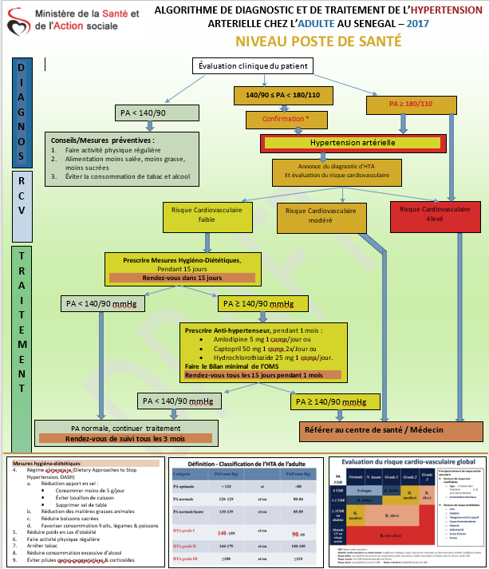
2. Élaboration des outils
Les algorithmes et fiches techniques
Le projet Better Hearts Better Cities (BHBC) a été le précurseur de la première génération d’algorithmes pour la prise en charge de l’HTA (2018), des AVC (2020) et de l’hypercholestérolémie (2023). Tous ces outils d’aides au travail
(Job Aids) ont connu ou vont connaître une mise en jour en fonction des nouvelles connaissances scientifiques et des recommandations internationales ainsi que de la politique nationale du MSAS.
Figure 2. Algorithme
de prise en charge de l’hypertension artérielle (2018)

Slide 23
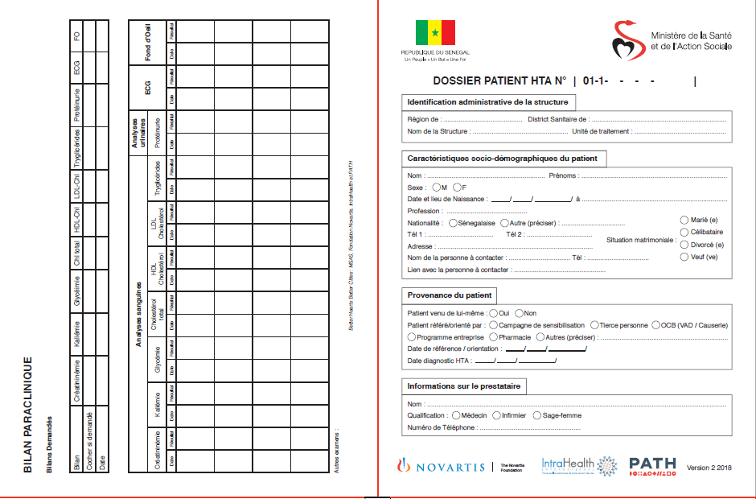
Les outils et algorithmes de prise en charge de l’HTA ont été élaborés durant
des réunions du comité technique et des ateliers résidentiels avec
la collaboration de tous les acteurs notamment la DLMNT, la DEPS,
la SOSECAR, la Chaire de Cardiologie de l’Université Cheikh Anta Diop
de Dakar, les Cardiologues et médecins des DS, le CRDH et les ONG Path
et IntraHealth. Les outils sont constitués par une fiche de diagnostic (remplie lors
de la première consultation), un dossier patient (rempli quand le patient est diagnostiqué hypertendu) et une fiche de suivi (remplie au moment des rendez-vous). Aussi, un algorithme de prise en charge a été élaboré pour les médecins des Centres de santé et un autre pour les infirmier(e)s chefs de poste.
À la suite d’une étude rétrospective menée
en 2020 sur les AVC,
il a été procédé en 2021
au développement d'algorithmes et de fiches techniques sur la prise
en charge des cas d'AVC
au niveau du Centre et poste de santé. Ces outils ont été reproduits et diffusés au niveau des districts sanitaires.
Figure 3. Dossier du patient hypertendu (2018)
Concernant l’hypercholestérolémie, se basant sur les principaux résultats
de l’analyse situationnelle en 2023, des directives pour la prise en charge
de la dyslipidémie ont été élaborées ainsi que le développement d’algorithmes pour diagnostiquer et prendre en charge la dyslipidémie à chaque niveau
(poste de santé et centre de santé). Ces outils sont en cours d'intégration dans les nouveaux guides de soins révisés. Le Ministère de la Santé et de l’Action sociale a l'intention de les inclure dans les prochaines séances d'orientation
et de formation des prestataires de soins.

Slide 24
Outils de formation
Le projet Better Hearts Better Cities a également été le précurseur de la première génération de guides et supports de formation sur l’HTA. Ces guides et supports ont évolué et ont été mis à jour avec l’appui d’autres partenaires notamment l’OMS selon l’approche WHO PEN, intégrant la prise en charge du diabète et
de l’hypertension artérielle.
Les guides et manuels de formation des prestataires ont été élaborés selon les mêmes procédures que les algorithmes et fiches techniques. Le guide du formateur est destiné aux médecins et cardiologues qui vont former les paramédicaux (infirmier(e)s et sage-femmes). Des manuels ont été mis à la disposition de ces derniers. Les modules de formation des médecins ont émané des guides des formateurs. Également, les modules de formation des infirmiers et sage-femmes ont également été tirés des manuels des prestataires.
3. Formation des prestataires de soins
Formation sur l’HTA
Les formations réalisées dans le cadre du projet BHBC ont exclusivement ciblé
exclusivement l’HTA.
3.1 Phase pilote
Faisant suite à la validation des guides et manuels de formation un plan d'apprentissage a été développé pour le District Ouest en concertation
avec toutes les parties prenantes, y compris l'élaboration et la validation
du curriculum à utiliser lors des ateliers de formation des prestataires de soins
de santé et aux équipes de district.
La première étape du programme de formation a consisté de la formation des formateurs. Deux séances de formation des formateurs ont eu lieu en 2018 pour les médecins et les équipes de cadres de district. Ces séances ont été menées par une équipe de formateurs qui comprenait les cardiologues, le personnel d'IntraHealth et le CRDH.
La deuxième étape a concerné la formation des médecins, infirmier(e)s et
sage-femmes des hôpitaux, centres de santé et postes de santé. Les sessions de formation ont été tenues séparément pour les médecins et les paramédicaux.
Au total, 62 prestataires ont été formés en coordination avec l'équipe de district.

Slide 25
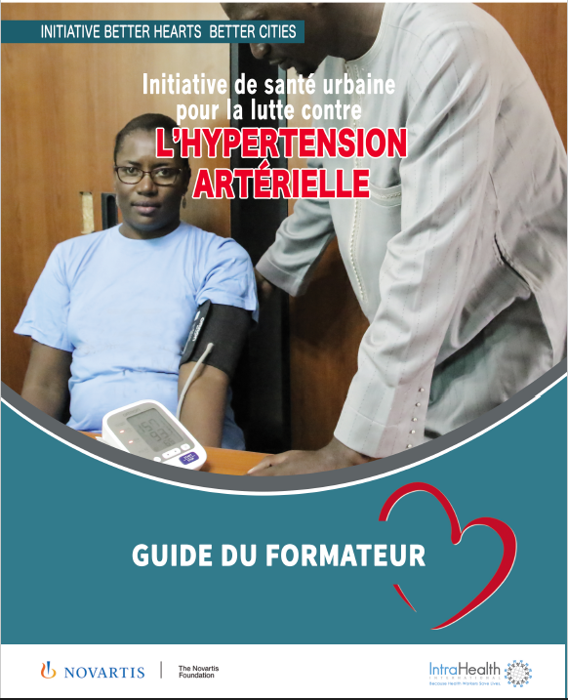
3.2 Phase d’extension
Les médecins, infirmier(e)s et sage-femmes des districts Centre Nord et Sud ont bénéficié de formation. Ces formations ont concerné non seulement le personnel permanent des structures sanitaires mais également le personnel vacataire afin de s'assurer que tout le personnel de santé connaisse et applique les directives du MSAS en matière de prise en charge
de l'hypertension. Le personnel soignant des hôpitaux (l'hôpital de Fann et à l'hôpital général de Grand Yoff HOGIP) a également été ciblé par les formations.
Guide du formateur sur la prise en charge de l’HTA (2018)
3.3 Formation sur l’AVC
Durant la phase intermédiaire entre BHBC et CARDIO4Dakar les activités de formations ont essentiellement concernées la prise en charge des AVC avec des sessions de formation destinées aux infirmièr(e)s des centres de santé et des hôpitaux. L'objectif de ces sessions de formation était de renforcer les connaissances et les compétences des prestataires sur les nouvelles directives de prise en charge des accidents vasculaires cérébraux dans les centres de santé et les hôpitaux des districts sanitaires du département de Dakar.

Slide 26
3.6 Formation HTA/Diabète
Afin de s’aligner avec la nouvelle stratégie du MSAS consistant en une approche intégrée de prise en charge de l’HTA et du Diabète, les formations réalisées en 2022 dans le cadre du projet CARDIO4Dakar ont concerné les deux pathologies. Les sujets abordés lors de ces formations ont été notamment l'épidémiologie
de l'hypertension et du diabète, dépistage, diagnostic, traitement, ainsi que l'utilisation du DHIS2 pour la collecte de données.
Elles ont ciblé les 4 districts sanitaires (Ouest Centre Nord et Sud).
3.7 Mise en place des outils et équipements
La mise en place des outils et équipements a été effectuée au cours des formations ou immédiatement après. Il s’agissait essentiellement de la mise en place:
Des algorithmes dans toutes les structures de santé du DS ouest
puis des 3
autres districts
Des outils de prise en charge des dossiers patients
et des registres
Des équipements tensiomètres,
pèse-personnes, ECG, MAPA afin de soutenir davantage le dépistage efficace de l'hypertension au niveau des
districts sanitaires
4. Supervisions
Afin d’assurer un bon suivi post formation, des visites trimestrielles de supervision formative ont été effectuées en collaboration avec les équipes cadre de districts sanitaires et la DLMNT. Les principaux objectifs de ces visites de supervision étaient entre autres: (i) Évaluer les compétences des prestataires dans le domaine de la prestation clinique de services liés à l'hypertension; (ii) Recueillir des données de prise en charge de l'hypertension; (iii) Identifier les obstacles à la mise en œuvre du projet BHBC/C4C; (iv) Proposer des solutions pour remédier aux manquements identifiés avec les différents acteurs concernés et formuler une stratégie réaliste et réalisable pour remédier à ces diverses lacunes. A l'issue des différentes supervisions, de nombreuses recommandations ont été formulées et adoptées avec les équipes cadre de district et partagés avec les prestataires de soins et les chefs des établissements de santé.

Slide 27
Outils et liens
Outils de l’analyse situationnelle sur l’hypertension artérielle
Outils de l’analyse situationnelle sur l’hypercholestérolémie
Outils de l’analyse situationnelle sur les Accidents
vasculaires cérébraux
Guides et manuels
Modules de formation des médecins
Modules de formation des infirmier(e)s et sage-femmes
Algorithmes et Fiche techniques
Lien: https://drive.google.com/drive/folders/14IsMHNGyNq_ZHhETkxwtTnVPgNaESFBu?exids=71471483,71471477
Recommandations et must-haves
Les recommandations sont les suivantes:
Assurer la pérennisation de la supervision
post-formative par les équipes cadre de district
Effectuer régulièrement des mises à niveau du personnel de santé sur les nouvelles directives
Mettre en place un système de référence performant avec rétroaction
Veiller à l’effectivité
de l’évaluation du risquecardiovasculaire pour tous les patients
Renforcer l’éducation thérapeutique des patients hypertendus
Orienter tous les nouveaux prestataires sur les protocoles et algorithmes de prise en charge
Résultats atteints
Thème | ECD | Médecins | SF IDE
AVC | 28 | 131
HTA | 21 | 164 | 400
HTA DIABETE | 15 | 50 | 70
Grand Total | 64 | 345 | 470
Sur l’ensemble des deux projets,
879
agents des structures publiques
Des
4
districts ont été formés

Slide 28
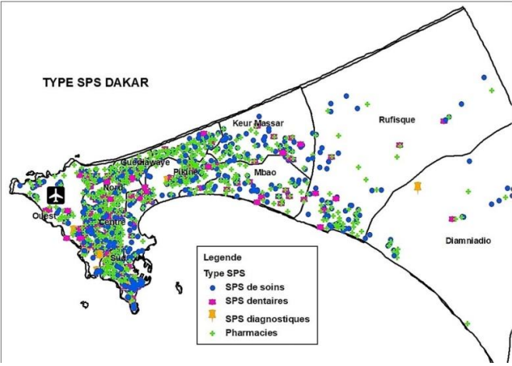
3. ACCES AUX SOINS
3.1 Renforcement des capacités dans les cliniques, cabinets privés et les hôpitaux
Contexte
Selon la cartographie du secteur privé réalisée par le MSAS en 2018, il s’avère que plus de 50,3% des patients de la région de Dakar recherchent des soins au niveau des cabinets et cliniques privés. Ce constat s’applique davantage aux personnes atteintes de MNT qui sont prises en charge par des spécialistes exerçant dans les cliniques, cabinets privés et hôpitaux. Cette même étude confirme que 58 % de la fourniture de soins dans ces établissements concernent les MNT.
Par conséquent, afin d’améliorer l’accès des personnes atteintes de MCV
à de soins de qualité, Cardio4Dakar a initié une stratégie de renforcement de capacités au sein des structures médicales privées et hôpitaux du département de Dakar, dans la prise en charge de l’HTA et des autres facteurs de risque cardiovasculaires. Cette stratégie s’est accompagnée d’une capitalisation des données sanitaires du secteur privé et des hôpitaux sur des indicateurs standards introduits dans le DHIS2.
Cartographie des Structures Privées de Santé dans le département de Dakar

Slide 29
Objectif
Les objectifs spécifiques étaient:
Renforcer les capacités du personnel de santé des structures privées et hôpitaux dans la prise
en charge de l’HTA et des autres facteurs de risque cardiovasculaires
Capitaliser les données de prise en charge des patients atteints de MNT et de MCV au niveau des cabinets médicaux, cliniques et hôpitaux du département de Dakar
Améliorer la collaboration entre
les structures sanitaires privées,
les hôpitaux et le district sanitaire dans la prise en charge de l’HTA
et des autres facteurs de
risque cardiovasculaire
L’objectif général était de renforcer l’accessibilité et la qualité de la prise en charge de l’HTA et des autres facteurs de risque cardiovasculaires au sein des structures sanitaires privées et des hôpitaux du département de Dakar.
1
2
3

Slide 30
Acteurs clés et Gouvernance
Les acteurs clés sont les suivants:
Acteur Clés | Rôles
Direction de la Lutte contre la maladie (DLM), Division de la Lutte contre les MNT (DLMNT), Direction des Etablissement publiques de santé (DEPS) et la Direction des Etablissement privés de santé (DEPrS) | Vérifier la conformité des stratégies CARDIO avec les normes et directives du MSAS Assurer une supervision des stratégies en collaboration avec le partenaire Identifier les stratégies de pérennisation de l’approche
Equipe cadre de district (Point Focal MNT du district) et de ECR | Orienter les prestataires des cliniques et hôpitaux et faire le suivi post-formation Assurer la supervision de la mise en œuvre de ces activités Capitaliser les données à travers la collecte des données des différents PPS et l’organisation de revues trimestrielles
Responsable des services des soins infirmiers (SSI) et les majors de services hospitaliers et cliniques privées | Orienter les prestataires des hôpitaux sur la collecte des données MNT en routine Capitaliser les données à travers la collecte des données des différents PPS et la participation aux revues trimestrielles
Prestataires de santé des hôpitaux et cliniques (spécialistes, médecins, infirmiers, sages femmes) | Assurer la prise en charge des patients selon les directives et normes Assurer la collecte primaire des données et les transmettre au SSI ou au major
Staff de Cardio4Dakar et Fondation Novartis | Orienter les cliniques et hôpitaux sur l’approche CARDIO Elaborer et mettre en place les outils de gestion

Slide 31
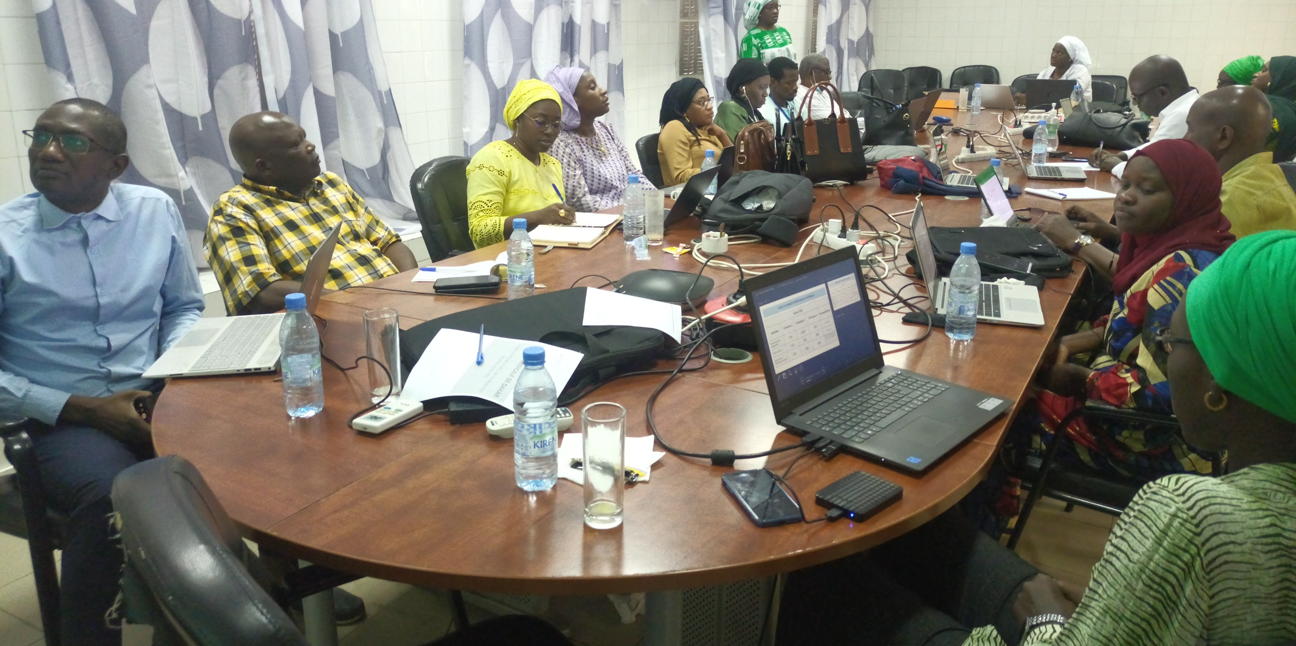
Etapes pour répliquer cette intervention
Les différentes étapes de mise en œuvre de cette stratégie sont :
Choix des cliniques privées et Hôpitaux:
Les cliniques privées ont été choisies par le district sanitaire après une visite au médecin-chef de la région pour partager la stratégie du projet. Les deux (2) principaux critères de sélection sont l’importance du volume de fréquentation de
la structure, l’engagement de l’équipe dirigeante et l’existence d’une collaboration avec le district sanitaire. Au cours de la première année, un total de dix (10) cliniques privées ont été enrôlées (Dakar Ouest). La deuxième année, douze (12) cliniques privées supplémentaires dans les trois (3) autres districts (Nord, Centre
et Sud) ont été sélectionnées. Concernant les hôpitaux, tous ceux qui étaient fonctionnels dans le département de Dakar ont été enrôlés.
Visite de plaidoyer et de présentation de l’approche à l’endroit des Responsables des cliniques privées et Hôpitaux
Une fois les établissements sélectionnés, la stratégie CARDIO4Dakar a été présentée aux Responsables des cliniques privées et hôpitaux durant une visite
de plaidoyer en collaboration avec l’équipe cadre du district sanitaire. Au préalable, les points focaux de district étaient de prendre rendez-vous avec les responsables des structures sanitaires.
Revue trimestrielle des données des cliniques et cabinets privés du département de Dakar

Slide 32
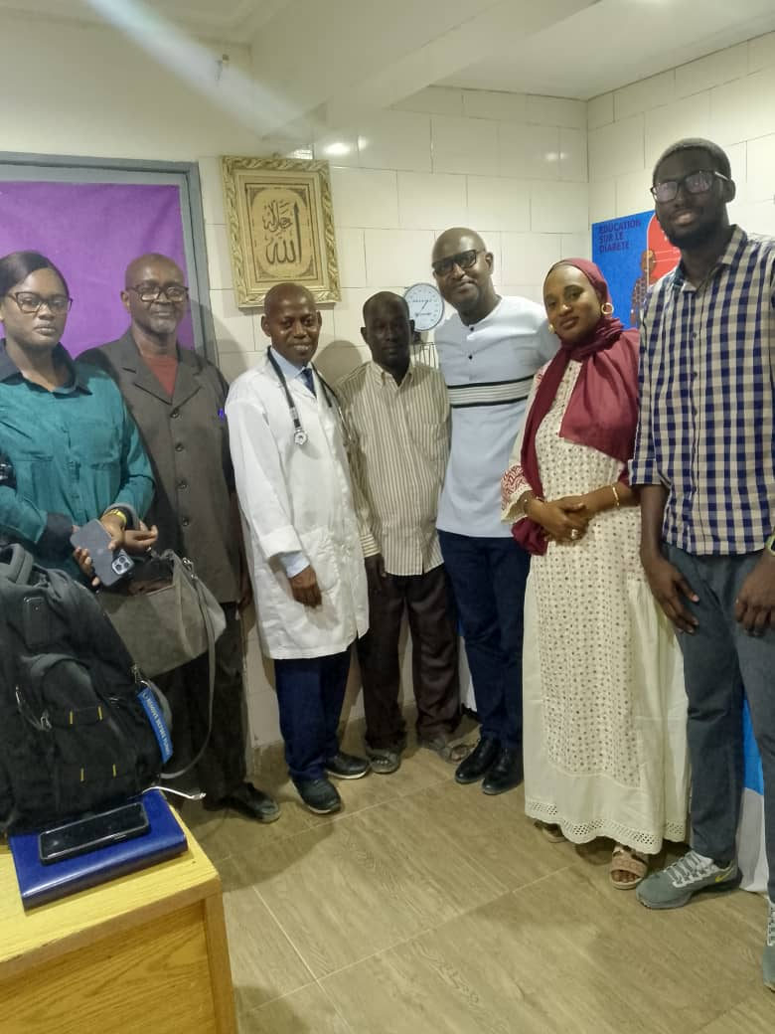
Supervision de la prise en charge dans une clinique privée
Orientation des prestataires de santé sur les nouvelles directives
du MSAS
Les médecins et infirmiers ont été orientés au cours de session spécifiques de de deux (2) jours chacune. Ces sessions d’orientation ont été toutes conduites par un cardiologue et un diabétologue. Le contenu de l’orientation était basé sur les modules développés par le MSAS en collaboration avec
la Société sénégalaise de cardiologie (SOSECAR), le Centre antidiabétique Marc Sankalé, la Fondation Novartis et le staff de Cardio4Dakar.
Ces orientations ont également permis de présenter les nouveaux
concepts de gestion des données MNT intégrés au DHIS2.
Dans l’ensemble des 21 structures privées de santé, un total de 20 médecins et 14 infirmier(e)s ont été orientés. Pour les six (6) hôpitaux enrôlés, un total de 41 prestataires de santé ont été formés (14 médecins
et 27 Responsables des services de soins infirmiers et majors de service).
A l’issue de ces sessions de formation, les médecins et infirmiers ont assuré une prise en charge des patients selon les directives du MSAS, ainsi que
la collecte des données selon les nouveaux concepts.

Slide 33

Outils de Gestion et liens (confère section prise
en charge et section données)
Les outils utilisés sont les mêmes que ceux des districts sanitaires. Il s’agit des outils de prise en charge et de collecte des données. Les guides, manuels de prise en charge sont identiques à ceux utilisés pour former les prestataires du district sanitaires.
Document de capitalisation des données MNTs des structures privées et hospitalières du Dpt de Dakar
Lien:
https://drive.google.com/drive/folders/12sXGhBhmH8i299KdFPpPjb4ydQ2IXIjV?exids=71471483,71471477
Recommandations et must-haves
Même si nous avons bénéficié d'un fort engagement et d'une disponibilité
des responsables des établissements privés pour participer aux activités de renforcement des capacités, plusieurs défis ont été identifiés notamment liés
à l’existence de plateformes parallèles de saisie des informations de santé,
le manque d'interopérabilité entre ces plateformes et le DHIS2 et le défaut d'intégration des données MNT dans la plateforme DHIS2.
Dépistage communautaire lors d’une visite à domicile (VAD)

Slide 34




Ainsi, sur la base des différents constats, de nombreuses recommandations
ont été identifiées notamment:
Résultats obtenus
Veillez à la poursuite de la capitalisation des données MNT des cliniques et hôpitaux par leur intégration dans la plateforme
du DHIS2
Résoudre le problème
de l’interopérabilité entre
les plateformes de saisie
des données des hôpitaux et cliniques privées avec le DHIS2
Intégrer les structures sanitaires privées et les hôpitaux dans les activités de gestion du district sanitaire (réunion de coordination, revue, supervision, formation) afin de susciter
une meilleure collaboration
Assurer un passage à l’échelle de la mise en œuvre des stratégies CARDIO dans toutes les cliniques de la région
de Dakar

Slide 35
3.2 Prévention de l’HTA au sein de la communauté
Contexte
Dans le but de renforcer la prise de conscience de la communauté par rapport
aux facteurs de risque de l’HTA et des MCV, des activités de communication
de proximité ont été menées à travers deux (2) approches. Par ailleurs,
une analyse situationnelle menée dans le DS Dakar Ouest en 2018 a montré
que seulement 9% des clients non hypertendus des structures sanitaires connaissaient au moins 3 moyens de prévention et seulement 11% d’entre
eux avaient déjà participé à des activités communautaires ciblant l’HTA.
L’hypertension artérielle est le plus souvent une maladie silencieuse, évoluant
à bas bruit. Il est important de faire un dépistage précoce pour permettre une prise en charge adéquate et éviter la survenue de complications dramatiques souvent invalidantes. En effet, la seule occasion pour les individus de vérifier
la tension artérielle est de se rendre dans une structure sanitaire (poste, centre, hôpital, cabinet médical, clinique) pour une consultation. Selon l’enquête STEPS, 54% des personnes enquêtées ne connaissaient pas leur statut tensionnel.
Or, l’analyse situationnelle citée plus haut a montré également
que 12% des patients se rendant dans les structures sanitaires ne bénéficiaient pas de dépistage de l’HTA. D’où l’importance d’impliquer la communauté dans l’organisation du dépistage, afin de dépister et d’orienter les personnes à risque vers les structures sanitaires pour une prise en charge précoce.
Objectif
Les objectifs spécifiques
sont les suivants:
Effectuer la prévention primaire de l’HTA à travers
les stratégies d’IEC
Appuyer l’organisation des campagnes de dépistage
de l’HTA
Contribuer à la référence des suspicions d’HTA et le suivi des patients sous traitement
L’objectif général de cette intervention est de promouvoir
le changement de comportement et l'adoption de comportements favorables à la santé ainsi que
le dépistage précoce de l'HTA
et autres FRCV au sein de
la communauté.
1
2
3

Slide 36
Acteurs clés et gouvernance
Les acteurs clés de la mise en œuvre de ces activités sont:
Acteur Clés | Rôles
Niveau central (DLMNT, SNEIPS, Cellule Santé communautaire) | Validation des outils, manuels et guides communautaires Acceptation de la délégation de tâches
Equipe cadre de district | Signer un contrat avec l’OCB Assurer la supervision de la mise en œuvre de ces activités Organiser des revues trimestrielles
Infirmiers chefs de poste | Former les ACS Assurer la supervision de ces activités menées par les ACS Valider la planification des activités et les rapports des ACS
OCB | Signer les conventions avec le district sanitaire Elaborer les Plans de travail trimestriels Préparer et participer aux revues des activités Faire des rapports et les transmettre aux districts sanitaires
Acteurs communautaires de santé | Fournir de l’information sur les habitudes de vie saines Fournir de l’information sur les ressources disponibles au sein de la communauté dans le cadre de la prise en charge de l’HTA Mesurer la T.A dans le cadre du dépistage et du suivi du patient Assurer une écoute active au patient suivi Référer à l’agent de santé qualifié selon le protocole autorisé au niveau communautaire
Staff Cardio4Dakar | Signer un contrat avec le district sanitaire Assurer la supervision de la mise en œuvre de ces activités
Populations | Participer aux activités communautaires

Slide 37

Etapes pour répliquer cette intervention
Les différentes étapes de la réplication de cette intervention sont:
1
L’élaboration d'un manuel de l’acteur communautaire, des outils
de communication et de gestion pour les activités de prévention
Des outils de formation ont été élaborés en tenant compte des directives de
la DLMNT et de la Cellule Santé communautaire. Ils ont permis d’harmoniser
les interventions et d’améliorer les aptitudes des ACS sur les moyens de prévention
et les techniques de communication pour la lutte contre l’HTA. Ainsi, un manuel de l’acteur communautaire de santé et un guide de formation des formateurs ont été élaborés par IntraHealth en collaboration avec tous les acteurs (DLMNT, Cellule Santé communautaire, Path). De nombreux thèmes y sont abordés notamment
les rôles et prérogatives des acteurs communautaires de santé dans la lutte contre l’HTA, les Généralités sur l’HTA, la technique de prise de la tension artérielle,
la prévention de l’HTA au niveau communautaire, le dépistage de l’HTA au niveau communautaire et le suivi d’un patient hypertendu à domicile lors des VAD.
Ces manuels et guides de formation ont fait l’objet de révision par la DLMNT et
la Cellule Santé communautaire, en collaboration avec ses partenaires notamment IntraHealth. Afin de faciliter
la mise en œuvre du paquet communautaire d’activités IEC/CCC,
des outils de gestion pour la collecte d’informations, des grilles de
supervision et des modèles de rapport
ont été élaborés.
Des outils de communications ont été également élaborés de façon collégiale avec l’ensemble des acteurs (Cellule Santé communautaire, SNEIPS, DLMNT, SOSECAR, IntraHealth, Path, ECD, prestataires, ACS) afin de fournir aux
ACS des supports pour mener à bien leurs interventions.
Manuel de l’acteur communautaire (2018)

Slide 38
Ces outils de communication sont constitués d’affiches, les dépliants et les cartes conseils. Ces outils de communication ont aussi fait l’objet de révision par la DLMNT et la Cellule Santé communautaire, en collaboration avec ses partenaires notamment IntraHealth.
La formation des ACS - perfectionnement et matériel pédagogique
Des sessions de formation en cascade ont été tenues dans chaque district sanitaire. Les équipes cadre de district en collaboration avec IntraHealth ont formés les infirmiers chefs de poste et les majors des Centres de santé sur tous les aspects
de la prévention primaire notamment les rôles et prérogatives des acteurs communautaires de santé dans la lutte contre l’HTA, les Généralités sur l’HTA,
la technique de prise de la tension artérielle, la prévention de l’HTA au niveau communautaire, le dépistage de l’HTA au niveau communautaire et le suivi d’un patient hypertendu à domicile lors des VAD. Par la suite, ces infirmiers et majors
ont formés les ACS dans ces différents thèmes et dans la mise en œuvre de ces activités communautaires. Au total, depuis 2018, un total de 288 acteurs communautaires de santé ont été formés sur la prévention primaire de l’HTA.
La mise en œuvre d’activités communautaires (OCB) et hotspot mapping
La mise en œuvre des activités communautaires s’est appuyée sur deux (2) stratégies. L’approche OCB et l’approche « stratégies avancées ». Dans le cadre
de l’approche OCB, la signature de contrat et la formation des OCB ont été suivies dans une première phase par la mise en œuvre des activités communautaires sur
la base de plans d’action trimestriels élaborés par les OCB.
Les activités prévues étaient les causeries, les visites à domicile et les mobilisations sociales. Les cibles de ces activités de communication étaient les populations
à risque (de 18 à 69 ans) avec une attention particulière pour certaines populations (personnes âgées de plus de 40 ans, les obèses, les sédentaires, les alcooliques, les tabagiques, les diabétiques, les femmes enceintes). Ces activités ont servi de support pour sensibiliser les populations sur l’ampleur, la gravité de l’HTA et l’importance du dépistage. Elles ont permis à la fin de chaque séance aux ACS
de faire le dépistage de l’HTA (prendre la tension artérielle) aux participants.
Ainsi, les cas suspects d’hypertension artérielle ont fait l’objet d’une orientation
vers la structure sanitaire la plus proche pour une éventuelle confirmation.
2
3

Slide 39
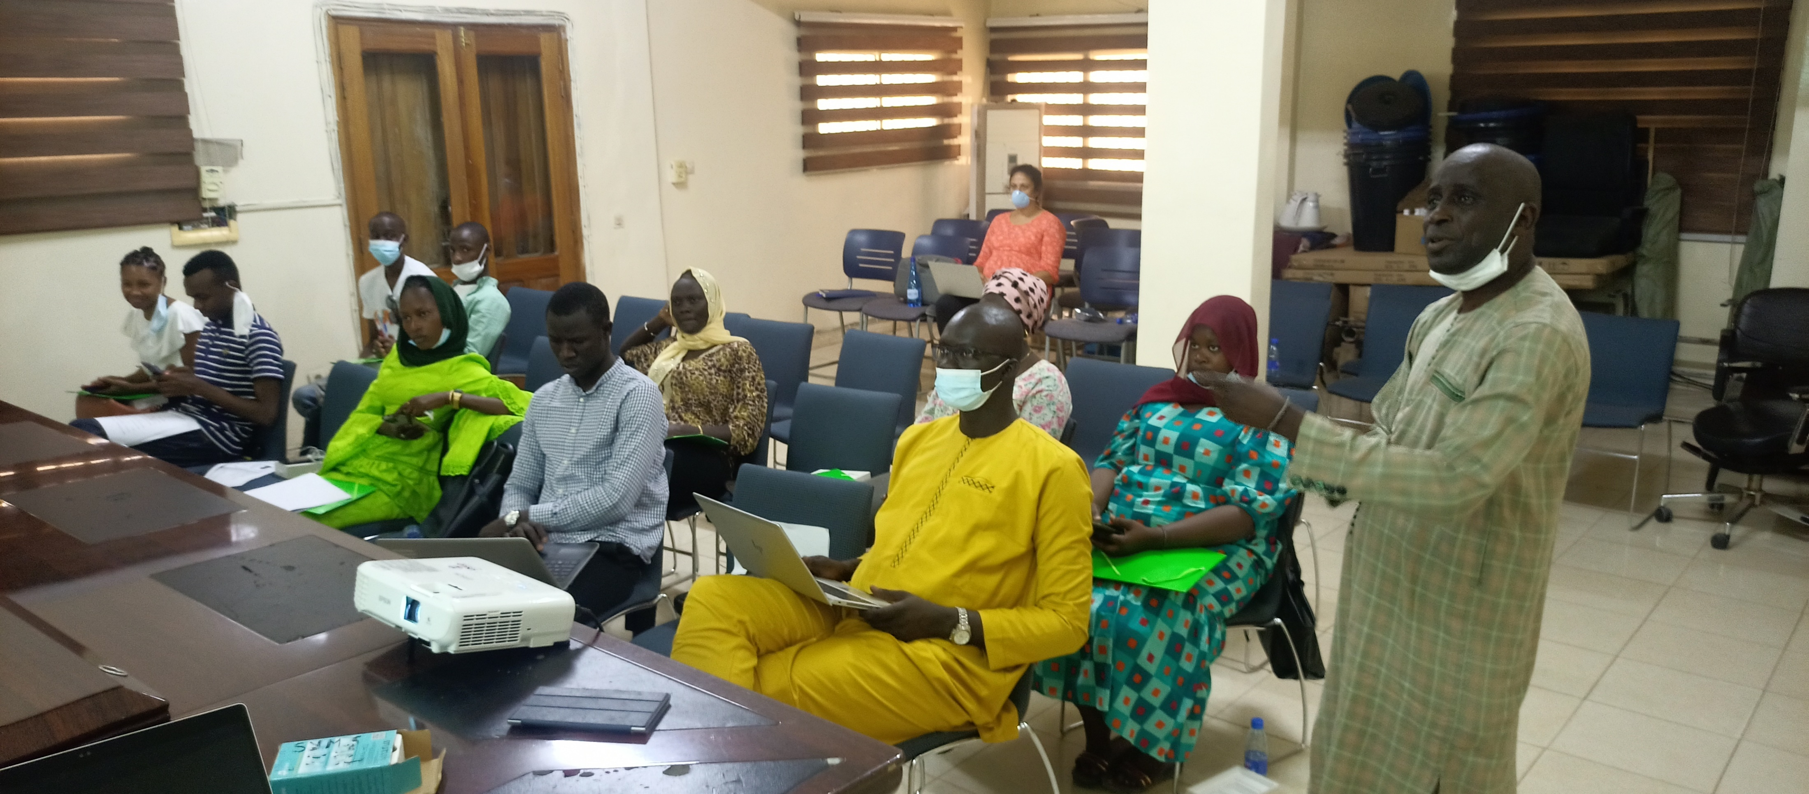
Formation des ACS par l’équipe cadre du district sanitaire Dakar Ouest
Toutes ces activités ont été tenues sous la supervision des ICP et de l’équipe cadre de district. Durant la deuxième phase, dans un souci d’amélioration du ciblage, une cartographie des sites majeurs fréquentés par les personnes
à risque cardiovasculaire élevé a été réalisée par chaque OCB au niveau
de sa zone de responsabilité.
Également, des stratégies avancées de sensibilisation suivies de dépistage
de l’HTA ont été réalisées par les ICP en collaboration les ACS de la structure sanitaire. Durant la mise en œuvre de ces stratégies, le chef de poste se déplace au sein de la communauté, avec son équipe et les ACS afin de tenir des activités de sensibilisation et de dépistage.
Une campagne de communication a été menée en 2019 et a permis de diffuser des spots radio portant sur la prévention et la prise en charge de l’HTA. Cependant, cette stratégie coûteuse n’a pas été reconduite durant
la deuxième phase.

Slide 40
Outils de Gestion et liens
Les supports suivants ont été utilisés notamment la fiche d’activités IEC (causerie, mobilisation sociale), la feuille de présence, la fiche de visite à domicile, la Grille de supervision de l’OCB, la Grille de supervision de l’activité, le rapport mensuel des activités de l’OCB
et le rapport trimestriel de l’OCB. La remontée de ces données suivra le circuit habituel afin de s’assurer que la contribution des activités communautaires aux efforts nationaux de prévention de l’HTA est prise en compte.
Ces outils de gestion des activités communautaires pour les
MCV ont fait l’objet de révision par la DLMNT et la Cellule Santé communautaire, en collaboration avec ses partenaires
notamment IntraHealth.
Les outils des activités communautaires:
Guide de formation des ACS
Manuel des ACS Outils de gestion des activités communautaires:
Cartographie des sites majeurs
Recherche des perdus de vue
Supervision des OCB
Lien: https://drive.google.com/drive/folders/12sXGhBhmH8i299KdFPpPjb4ydQ2IXIjV?usp=sharing

Slide 41

Recommandations et must-haves
A l’issue de la mise en œuvre de ces activités communautaires, de nombreuses recommandations ont été émises notamment:
Assurer la pérennisation de ces activités de prévention primaire
de l’HTA par l’implication
des Collectivités locales et les Comités de développement sanitaires dans leur financement
Renforcer le plaidoyer auprès Žde tous les acteurs y compris les Elus locaux, les Collectivités locales, les Comités de développement sanitaires et
les PTF pour leur engagement dans la prévention de l’HTA
Rendre effective les activités
de prévention primaire de l’HTA intégrées dans le paquet d’activités des ACS validé
par la Cellule de santé communautaire
Digitaliser tous les outils de mise en œuvre de ces activités afin
de permettre une meilleure capitalisation des résultats
et un bon suivi des
cas suspects d’HTA
Résultats attendus (obtenus)
Dans le cadre de la mise en œuvre de ces activités communautaires par les OCB, un total de 127.657 personnes ont été touchées. Parmi elles, 91.114 ont été dépistées. Parmi ces dépistées, 11.759 personnes (soit 13%) ont été considérées comme cas suspects et orientées dans les structures sanitaires pour une confirmation du diagnostic.
Dans le cadre de la mise en œuvre des stratégies avancées de dépistage par les ICP en collaboration avec les ACS,
un total de 8.238 cas suspects d'HTA ont été orientés dans les structures sanitaires pour une meilleure prise en charge.

Slide 42
4. REFORME
Contexte
La fourniture des services de prévention et de soins de santé de qualité au plus grand nombre faisait face à certaines contraintes liées à la non-disponibilité de toutes les compétences et prérogatives aux différents niveaux de la pyramide sanitaire. Ainsi, le dépistage de l’HTA ne pouvait être réalisé qu’au sein des structures de santé. Également, aucune norme ne permettait aux ICP de prendre en charge l’HTA de manière adéquate. Cette prise en charge était spécifiquement dévolue aux médecins et aux spécialistes.
Par ailleurs, la liste des médicaments essentiels du poste de santé ne comprenait aucune molécule pour le traitement de l’HTA essentielle.
Devant une telle situation, la DLMNT, en collaboration avec IntraHealth,
la Cellule Santé communautaire du MSAS, a permis, dans le cadre du projet BHBC puis Cardio4Dakar, de mettre en place une stratégie de délégation de tâches et de révision de la liste des médicaments essentiels du niveau poste
de santé intégrant les antihypertenseurs de premier niveau.
Objectif
L’objectif général de cette intervention est d’établir des politiques
et réformes du Système de santé qui ont un impact prouvé sur
la santé cardiovasculaire des populations du département de Dakar.

Slide 43
Acteurs clés et gouvernance
Les acteurs clés de la mise en œuvre de ces activités sont:
Acteur Clés | Rôles
DLM/DLMNT | Assurer le plaidoyer auprès de la DPM pour la disponibilité des médicaments et mettre en place les outils pour la délégation de la prise de la tension artérielle par les ACS Mettre en place des algorithmes de prise en charge du niveau poste de santé
Direction de la Pharmacie et du Médicament/Pharmacie Nationale d’Approvisionnement | Assurer la révision de la liste des médicaments essentiels du niveau poste de santé en y introduisant les antihypertenseurs
Cellule Santé communautaire et SNEIS | Valider les stratégies de la délégation de tâches et les outils communautaires
SOSECAR | Assurer le plaidoyer auprès de la DPM pour la disponibilité des médicaments et la délégation de la prise de la tension artérielle par les ACS Appuyer la mise en place des outils des ACS pour le dépistage
Districts sanitaires | Former les ACS et assurer le suivi de la prise de la tension et du dépistage communautaire Assurer le suivi de la prise en charge des cas par les ICP et l’approvisionnement des postes de santé en médicaments
OCB/ACS | Mettre en œuvre les activités de prévention primaire avec prise de la TA au niveau communautaire
IntraHealth | Appuyer le plaidoyer pour l’introduction des antihypertenseurs de base dans la liste des médicaments essentiels du niveau poste de santé

Slide 44
Etapes pour répliquer cette intervention
Pour la délégation de tâches aux ACS et aux ICP, les étapes ont été décrites dans les paragraphes “Care” et “Access”. En ce qui concerne l’intégration des antihypertenseurs dans la liste des médicaments essentiels, il y’a eu des réunions de plaidoyer avec les membres de la PNA, en collaboration avec l’ONG Path, la Fondation Novartis et la DLMNT. Par la suite, cette problématique des médicaments a été évoquée dans la majeure partie des réunions du comité de pilotage du projet.
Outils de Gestion et liens
Les outils de la délégation de tâche aux ACS ont été présentés dans le paragraphe “Access”. Ceux de la délégation de la prise
en charge par les ICP ont été présentés dans le paragraphe “Care”.
A ces outils s’ajoute la liste des médicaments essentiels révisés.
Liste des médicaments essentiels révisés
Lien: https://drive.google.com/drive/folders/1zEDhrMsgWfA5nLFAe0WUlsFW3wQWs5Rt?exids=71471483,71471477
Recommandations et must-haves
Les principales recommandations sont les suivantes:
Intégrer tous les acteurs dans les discussions pour impulser les différentes réformes
Formaliser ces différentes réformes à travers des documents officiels
(arrêté ou note de service ou encore documents de normes et protocoles)
Assurer une mise
à l’échelle de
ces réformes

Slide 45

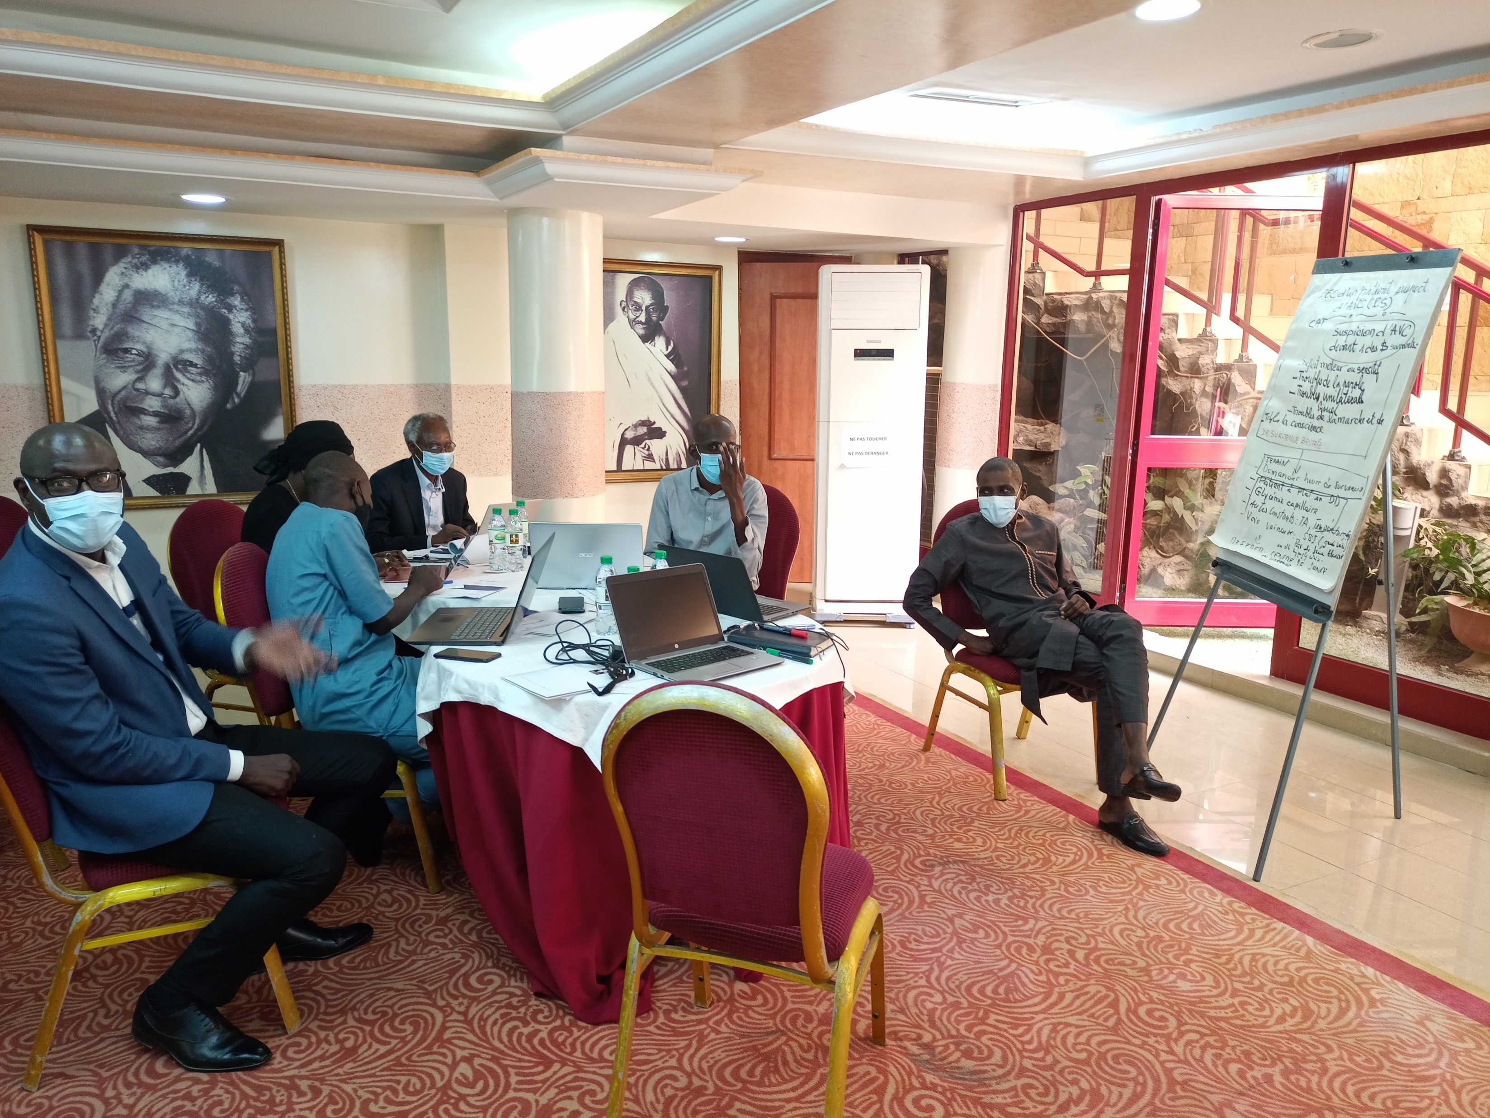
Résultats obtenus (attendus)
La délégation de tâches est effective pour les ICP à travers la prise en charge des patients hypertendus et la tenue des activités de prévention primaire par les ACS
Les médicaments antihypertenseurs de base sont disponibles en permanence au niveau des dépôts des postes de santé
Discussions sur les aspects de réforme par le comité de pilotage

Slide 46
5. DIGITAL ET GESTION DES DONNES
5.1 DATA
Contexte
La disponibilité des données exhaustives, de qualité est un des premiers défis auquel est confronté la lutte contre les MNT en général et l’HTA et les MCV en particulier. Malgré l’existence d’un système national de collecte et de gestion des données sanitaires, il a été constaté une quasi-absence de données concernant de données MNT liée à une insuffisance de priorisation de la part des instances de coordination aussi bien au niveau central, régional qu’opérationnel.
Dans le cadre de la mise en œuvre du projet BHBC, il s’est avéré important
de renforcer le système de collecte des données MNT par la mise en place d’outils spécifiques et de processus permettant d’améliorer la disponibilité
des données MNT.
Afin d'améliorer la connaissance de l'étendue de ces maladies cardiovasculaires, la surveillance continue des indicateurs et l'évaluation des activités du projet BHBC offre une occasion incroyable d'analyser la morbidité et la mortalité hospitalière complications de l'hypertension artérielle, des accidents vasculaires cérébraux et de l'infarctus du myocarde.

Slide 47
Objectifs
Les objectifs spécifiques:
Mettre en place un système
de collecte permettant
la disponibilité des données pour le projet
Assurer une intégration progressive avec le système national de gestion
des données sanitaires
Assurer la pérennisation de la gestion des données de qualité sur l’HTA, le diabète et les AVC
L’objectif général
Rendre disponibles les données sur la prise en charge de l’hypertension artérielle,
du diabète et des Accidents Vasculaires Cérébraux des points de prestations de services publiques et privés des quatre districts sanitaires du département de Dakar.
1
2
3

Slide 48
Acteurs clés et gouvernance
Dans le processus de la collecte et la disponibilité des données, les acteurs
clés sont:
Acteur Clés | Rôles
DLM/DLMNT | Leadership technique Conception, élaboration des outils Validation des indicateurs Suivi des données MNT et analyse des données MNT
DSISS | Gestionnaire de la plateforme du DHIS2 Conception, élaboration des outils Validation des indicateurs Analyse des données MNT
DEPS, DEPrS | Facilitation de la collaboration avec les hôpitaux et cliniques privées
DRS | Coordination de la gestion des données au niveau régional Organisation des revues régionales MNT Analyse des données MNT
Districts sanitaires | Coordination de la gestion des données au niveau district Organisation des revues MNT Analyse et suivi de la collecte des données MNT par les Points focaux
PPS | Utilisation des outils de gestion MNT avec remplissage du DHIS2 Collecte des données MNT Participation aux revues de données du district sanitaire
Collecteurs de données (data clerks) | Collecte des données MNT Appuie à la saisie des données HTA et AVC dans le DHIS2 Vérifier la qualité du remplissage des outils (dossiers patients) Faire l’analyse primaire de la cohérence et de la fiabilité des données Partager les donnes collectées avec le district Appuyer les PPS dans l’archivage des données
ACS | Tenue des activités communautaires de prévention et de promotion Collecte des données des activités de prévention et transmission aux ICP

Slide 49
Étapes pour répliquer cette intervention
Les étapes pour la réplication sont les suivantes:
Conception et élaboration des outils de gestion HTA, Diabète, AVC
Session de formation des prestataires de soins sur l’utilisation des outils
de gestion
Collecte active et exhaustive des données HTA par les Collecteurs
de données (au début de BHBC)
Développement de nouveaux concepts de collecte de données MNT
en routine par le MSAS
Révision des indicateurs et outils de gestions en fonction de
cesnouveaux concepts
Intégration des nouveaux indicateurs dans la plateforme du DHIS2
Recyclage des prestataires de soins sur les nouveaux outils
Supervision formative et coaching sur site de la collecte des données
Dévolution de la collecte des données MNT aux prestataires des PPS
Outils de Gestion et liens
Définition des nouveaux concepts MNT
Formulaire de collecte des Données MNT
Indicateurs MNT Consolidés 2022
Indicateurs Projet Cardio4Dakar
Fiche de notification mensuelle des cas
Lien:
https://drive.google.com/drive/folders/1QF82hcO0G37WyKxWBPu99F2sUgZm_0PP?usp=sharing

Slide 50
Recommandations et must-haves
Les recommandations sont les suivantes:
Mettre en place un système de collecte et de gestion des données MNT intégré au Système national de gestion des données sanitaires
Maintenir les revues de données au niveau district sanitaire
et régional
Promouvoir la digitalisation progressive et intégrale
du Système de collecte
et de gestion des
données MNT

Slide 51

5.2 DIGITAL CARDIO4Dakar
Contexte
La digitalisation du système de santé constitue un axe important de
la politique nationale de santé qui se traduit par la mise en place d’une Cellule santé digitale et l’élaboration d’un Programme de Digitalisation du Système
de Santé (PDSS) élaboré et validé en 2020. Ce programme regroupe les besoins prioritaires du MSAS en systèmes d’informations, en interopérabilité, en télémédecine, en plateformes numériques, en équipements informatiques,
en renforcement de compétences et gouvernance, en réglementation,
et en hébergement de données médicales et sanitaires.
Parmi les priorités sanitaires prises en compte dans le PDSS, en plus des urgences et de la santé maternelle et de l’enfant, figurent la précocité du diagnostic des maladies chroniques, et l’amélioration de leur prise en charge thérapeutique par les outils numériques. Ce contexte rentre en droite ligne avec l’approche Cardio4Dakar qui place la digitalisation en un niveau de priorité élevé les stratégies d’amélioration de la prise en charge de l’HTA.
Cependant, avant la mise en place du projet BHBC, la collecte des données sur les MNT n’était pas effective du fait de l’inexistence d’outils adéquats et d’une absence de priorisation de ces affections dans les activités des districts sanitaires. Ainsi, l’absence de données constituait un obstacle majeur à toute prise de décision adéquate concernant les MNT et l’hypertension artérielle en particulier. La mise en place d’un système de collecte et de gestion des données arrimé au système national s’avérait nécessaire. En outre, les MNT étant des maladies chroniques, l’existence d’un outil de collecte des données longitudinales s’avérait indispensable.

Slide 52
Ainsi CARDIO4Dakar vient contribuer à la mise en œuvre des priorités
du PDSS en mettant en place trois projets majeurs:
Le TRACKER MNT pour le suivi longitudinal de la prise en charge
des patients
La révision de la plateforme eLearning du MSAS avec des contenus interactifs en ligne sur la prévention et la prise en charge de l’HTA
La plateforme SAYTU TENSION avec l’amplification des messages/sensibilisation FRCV, l’auto-évaluation du risque cardiovasculaire, le suivi et la gestion de la prise en charge du patient par le patient lui-même et par le personnel de santé
Objectif
Il s’agira de façon plus spécifique de:
Contribuer à l’amélioration de la prise en charge des MNT à travers la sensibilisation, la détection précoce
et un meilleur suivi des patients grâce
à la solution digitale SAYTU TENSION
Faire un suivi longitudinal des patients souffrant de maladies non transmissibles avec le Tracker MNT
Contribuer au renforcement de compétences du personnel de santé sur la prévention et la prise en charge de l’HTA à travers l’apprentissage en ligne avec la mise à disposition de contenus interactifs
L’objectif principal de cette intervention est de contribuer au diagnostic des maladies chroniques et à l’amélioration de la qualité de la prise en charge thérapeutique et de la gestion des données avec l’utilisation des outils numériques.
1
2
3

Slide 53
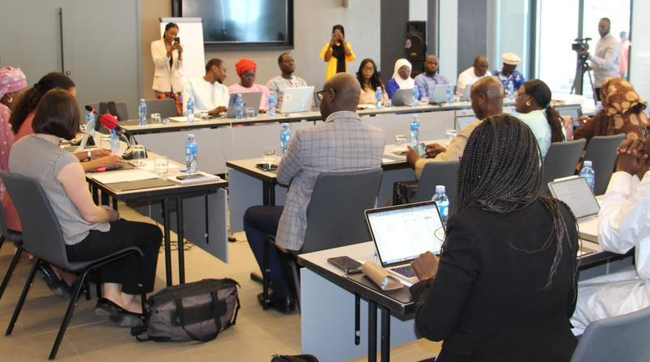

Acteurs clés et gouvernance
Concernant l’intervention digitale, les acteurs clés sont:
Acteur Clés | Rôles
CSSDOS | Coordination du comité du comité de pilotage et technique de Saytu Tension Responsable institutionnel du projet Saytu Tension Coordinateur des actions de maintenance de Saytu tension
DLM/DLMNT | Leadership technique des projets digitaux liés aux MNT Responsable de la validation des contenus et livrables Saytu tension et Tracker et la plateforme E-learning
DSISS | Coordination du comité du comité technique de la plateforme E-learning Responsable institutionnel du MNT Tracker Conception et développement du tracker Responsable de la maintenance et de la mise à jour du Tracker
Cellule Informatique | Membre du comité technique dans la mise en place des solutions digitales
Districts sanitaires | Coordinateur de la mise en œuvre des solutions digitales Suivi et supervision de l’utilisation des plateformes digitales Promotion de l’utilisation des plateformes digitales

Slide 54
Acteur Clés | Rôles
PPS | Utilisation des solutions digitales
Baamtu/Byfilling Consultant Elearning | Conception et développement de la plateforme Saytu tension Révision et développement du E-learning interactif Marketing digital de Saytu tension
Senum SA | Hébergement de la solution
Commission des Données Personnelles | Approbation administrative et juridique de la solution Saytu tension
Staff Cardio4Dakar et FN | Initiateur des solutions digitales Coordination programmatique et suivi Gestion logistique et contractuelle de Saytu
La mise en place d’un comité technique et d’un comité de projet composés
des acteurs clés ont contribué à la bonne mise en œuvre des activités digitales.
Le comité technique se réunit de façon trimestrielle pour valider certains livrables
et le comité de projet essentiellement mis en place pour le solution digitale Saytu Tension se réunit de façon hebdomadaire et permet de partager l’état de mise en œuvre de Saytu et de trouver des solutions aux obstacles rencontrés.
Étapes pour répliquer cette intervention
Les principales étapes pour la réplication de Saytu Tension:
Elaboration et validation de la note conceptuelle
Processus de sélection des startups et contractualisation
Phase d’évaluation des besoins avec tenue d’ateliers sur les personas, parcours du patient, interopérabilité, marketing digital et contenu
des applications
Phase de développement de la plateforme (web, chatbot, application mobile)
Testing et validation des applications
Phase de formation des formateurs et des utilisateurs
Phase d’opérationnalisation avec utilisation de la plateforme par les prestataires de soins et les populations
NB: Saytu tension: Pour le personnel de santé (prestataire et ACS), il faut
faire une demande de création de compte à la DLMNT, télécharger l’application mobile et s’inscrire.

Slide 55
Les principales étapes pour la réplication du tracker MNT:
Atelier de conception de la plateforme tracker MNT
Atelier de révision des outils de collecte des données MNT
Atelier de paramétrage de la plateforme tracker MNT
Testing interne des différents programmes et intégration des observations
Testing du Tracker MNT au niveau des sites pilotes
Configuration des indicateurs et développement du dashboard
Développement du guide d’utilisation du Tracker
Formation des utilisateurs du Tracker MNT
Utilisation par les prestataires et supervision
NB: Tracker MNT: disposer de paramètres d’accès à la plateforme
(nom d’utilisateur et un mot de passe)
Les principales étapes pour la réplication de la révision de la plateforme
E-learning:
Réunion avec le MSAS et le consultant
Atelier de révision des modules HTA/Diabète par le MSAS
Atelier de révision des scénaris HTA et élaboration des scripts pour
la plateforme E-learning
Production d’un premier module test
Atelier de validation des contenus interactifs sur la prévention et la prise
en charge de l’HTA
Atelier d’intégration des contenus dans la plateforme E-learning
NB: Contenus eLearning: disposer de paramètres d’accès à la plateforme
(nom d’utilisateur et un mot de passe).

Slide 56
Outils de Gestion et liens
Tracker MNT: https://trackersenegal.sidhis2.org/dhis/
Contenus elearning: www.formation.sante.gouv.sn
Saytu Tension:
    Site web: https://saytutension.sante.sn
    Application mobile Patient qui intègre le chatbot: https://play.google.com/store/apps/details?id=com.saytu_tension_patient.master
    Application mobile personnel de Santé: https://play.google.com/store/apps/details?id=com.saytu_tension_prestataire.master
    Application web pour la gestion des statistiques et l’administration des applications mobiles
    Pages social media:
      TIKTOK (https://www.tiktok.com/@saytutension),
      FACEBOOK (https://www.facebook.com/saytutension),
      YOUTUBE (https://youtube.com/@saytutension)
      LINKEDIN (https://www.linkedin.com/company/saytu-tension/)
      Recommandations et must-haves
      Les recommandations sont les suivantes:
Faire une bonne évaluation
de l’intervention digitale
de CARDIO4Dakar
Mettre en œuvre le plan de pérennisation de Saytu tension
Élargir les contenus interactifs de l’apprentissage en ligne aux autres MNT
Intégrer les autres programmes MNT dans le Tracker MNT

Slide 57


Résultats
La mise en œuvre opérationnelle de ces solutions étant encore en phase débutante, il n’existe pas encore un volume suffisant de données pour apprécier les effets de ces plateformes numériques. Cependant, en terme de résultats, nous citer les suivants:
La fonctionnalité des plateformes Tracker MNT, Saytu Tension
et eLearning
Bonne appropriation et utilisation des plateformes Tracker MNT, Saytu Tension et eLearning par le personnel de santé et autres acteurs cibles
Utilisation des données collectées par les différentes plateformes à des fins
de prise de décision

Slide 58
6. COLLABORATION INTERSECTORIELLE
Contexte
La lutte contre les MNT et MCV et leurs facteurs de risque n'est pas de la seule responsabilité du secteur de la santé puisque de nombreux facteurs tels que l’économie, l’environnement, l’éducation et la formation, les facteurs socio-culturels, la circulation routière, l’aménagement du territoire, entre autres influent sur la maitrise des facteurs de risque. C’est pourquoi d’autres départements ministériels doivent s’engager dans la lutte contre les MNT et
les MCV. Les décideurs à tous les niveaux doivent donc être sensibilisés afin
de tenir compte de ces aspects sanitaires et d’appuyer la mise en place d’une plateforme multisectorielle de collaboration.
Pour ce faire, il est convenu de mettre l’accent sur l’amélioration de la coordination et de la coopération autour de la lutte contre les MNT/MCV
à travers un comité national multisectoriel et des comités locaux. C’est ainsi
que dans le cadre du projet Cardio4Dakar, plusieurs instances de coordination multisectorielles ont été mises à profit pour partager la problématique des MCV et la nécessité d’une implication de tous les secteurs.
En vue de l’implication de tous les secteurs dans la lutte contre l’HTA, il a été également tenu des Comités départementaux et locaux de développement sur la lutte contre l’HTA. En outre, le projet a également appuyé la tenue d’une réunion du Comité National multisectoriel mis en place pour la lutte contre les MNT.

Slide 59
Objectif
Les objectifs spécifiques:
Les objectifs spécifiques sont les suivants:
Sensibiliser les autorités et tous
les secteurs sur l’ampleur et
la gravité de l’HTA
Partager avec les autorités les différentes stratégies de lutte contre l’HTA développées dans le cadre de l’intervention BHBC/Cardio4Dakar
Faire un plaidoyer pour l’implication
de tous les secteurs dans la lutte
contre l’HTA
Objectif Général
Susciter l’engagement des autorités et des responsables des différents secteurs dans la lutte contre l’HTA.
1
2
3
Les étapes de réplication
Comité départemental de développement CDD) et Comités locaux
de développement (CLD)
Au cours de la mise en œuvre, l’approche multisectorielle s’est matérialisée
par la participation aux instances de coordination des services déconcentrés
et décentralisés de l’Etat notamment les CDD et les CLD qui regroupent les Représentant de tous les secteurs de développement du niveau départemental et local. C’est ainsi que l’équipe du projet en coordination avec la Direction Régional de la santé et les districts sanitaires a suscité la tenue d’un CDD
et 4 CLD sur la problématique de l’HTA et les MCV en général.
Ces réunions ont vu la participation de tous les acteurs locaux (Maires, Représentants des services de l’Etat, religieux, chefs coutumiers, prestataires
de santé, ONG locales, OCB, associations de jeunes, de femmes). Ces réunions présidées par le Préfet et les Sous-préfets ont permis de sensibiliser les différents acteurs sur susciter l’adhésion des différents acteurs à la lutte
contre l’HTA.

Slide 60
Réunions de suivi
Par ailleurs en 2019, une autre réunion a été organisée dans chaque arrondissement spécifiquement autour de la pérennisation des stratégies
du projet. Au cours de ces réunions, les différents acteurs se sont engagés
à soutenir les différentes stratégies notamment la prévention primaire, l’appui
en équipement des structures sanitaires et dans le renforment de capacité
des prestataires de soins.
Au niveau national, il existe un comité national multisectoriel qui a été mis
en place par la DLMNT et qui a pour mission d’impulser et de coordonner les interventions de tous les secteurs de développement concernés, des institutions nationales, de la société civile, du secteur privé, des partenaires au développement et des médias sur les MNT. Une première réunion du comité s’est tenue en décembre 2019 qui a permis d’élaborer une feuille de route qui
a par la suite a été validée lors d’une deuxième réunion. Depuis lors, plusieurs réunions ont été tenues.
Outils de Gestion et lien
Arrêté du comité multisectoriel
TDR comité départemental de développement
TDR comité local de développement
Recommandations et musts have
Redynamiser la collaboration multisectorielle pour renforcer l’engagement des différents secteurs dans la lutte contre l’HTA et les MCV
Elaborer un Plan d’action multisectoriel avec des stratégies par secteur
Faire un large plaidoyer à tous les niveaux pour le financement (national et municipal) des activités de lutte contre l’HTA et les MCV

Slide 61
7. APPROPRIATION DE L’APPROCHE CARDIO
Contexte et Justifications
Au Sénégal, les maladies chroniques en général et surtout cardiovasculaires n’ont pas reçu de la part des décideurs, une attention prioritaire proportionnelle
à l’ampleur de ce problème de santé. Cependant, il existe des preuves claires
et des interventions efficaces par rapport au coût, qui sont disponibles pour prévenir les décès prématurés causés par ces maladies cardiovasculaires.
La mise en œuvre de cette approche CARDIO et les résultats obtenus sont
la preuve de l’efficacité et de la nécessité de la réplication de ces types d’intervention afin d’avoir un impact significatif sur la santé des populations.
Dans un souci d’avoir plus d’impact, il est urgent de faire passer ces interventions à l’échelle et de les pérenniser avec l’implication des acteurs
clés notamment le MSAS, les Collectivités Locales et les associations communautaires. C’est dans le but d’impulser cette appropriation qu’un ensemble de stratégies ont été développées dans cette approche CARDIO
à l’endroit de tous ces acteurs.
Objectif
L’objectif général est de susciter l’engagement des acteurs clés de la lutte contre l’HTA et les autres FRCV à soutenir la mise en œuvre de l’approche CARDIO et à pérenniser ses interventions.

Slide 62
Acteurs clés et gouvernance
Les acteurs clés de la mise en œuvre de ces activités sont:
Acteur Clés | Rôles
Ministère de la Santé et de l’Action sociale (MSAS) | Organiser des réunions de plaidoyer avec la participation de tous les acteurs (Collectivités locales, le secteur privé, les entreprises, les ONG, les bailleurs)
Collectivités territoriales et Comités de développement sanitaires | Identifier des voies de pérennisation de l’approche
Acteurs communautaires de santé | Mettre en œuvre des Plans communautaires de sensibilisation et de dépistage Orienter les cas suspects et suivre les patients diagnostiqués
Patients hypertendus | Appropriation de la gestion de leur pathologie
IntraHealth | Plaidoyer pour l’adhésion de tous les acteurs clés dans la lutte contre l’HTA au niveau local
Etapes pour répliquer cette intervention
Les différentes étapes de réplication de la stratégie d’appropriation sont:
Atelier d’élaboration d’un Plan de pérennisation
En août 2023, un atelier d’élaboration du Plan de pérennisation a été tenu en collaboration avec le MSAS pour identifier les voies et moyens pour une bonne pérennisation de l’approche CARDIO. Elle a permis de présenter la documentation du projet avec les différentes stratégies, les principaux résultats et leurs coûts. Cet atelier a permis aussi d’aboutir à un Plan incluant les responsabilités de chaque acteur dans la pérennisation de l’approche.

Slide 63
Visites de plaidoyer au niveau des Maires
Tout au long de la mise en œuvre et surtout en 2024, des visites ont été faites par le personnel du projet CARDIO4Dakar pour attirer l’attention des autorités municipales sur l’ampleur de l’HTA, ses conséquences sur la santé et surtout la nécessité de l’implication des Collectivités locales dans la prévention au sein de la communauté.
Atelier de marketing du modèle CARDIO
A la suite de ces deux cycles de projet (BHBC et CARDIO4Dakar), et de l’élaboration d’un plan de pérennisation des stratégies et interventions de l’approche CARDIO, les collectivités territoriales doivent être impliquées en vue de leur appropriation et leur responsabilisation dans la pérennisation des stratégies CARDIO dans le département de Dakar.
Ainsi, les principaux objectifs de cet atelier tenu en mars 2024 consistent à partager les résultats du projet CARDIO4Dakar, à discuter de la valeur ajoutée de l’implication des Collectivités et des CDS dans la lutte contre les maladies cardiovasculaires, à identifier les stratégies et activités que les collectivités locales et CDS peuvent prendre en charge et à élaborer un modèle de pérennisation des activités.
Outils de Gestion et lien
TDR pour la tenue de CDD et CLD
TDR pour la tenue de réunion du comité multisectoriel
Arrêté de mise en place du comité multisectoriel
Rapport atelier de pérennisation
Rapport atelier de marketing du modèle CARDIO
Lien: https://drive.google.com/drive/folders/1nFCpztNbTZDTogzaGdJZrIB_eiuWeFNz?exids=71471483,71471477

Slide 64

Recommandations et must haves
A l’issue de la mise en œuvre, les principales recommandations retenues sont les suivantes:
Renforcer le plaidoyer auprès des collectivités territoriales et parlementaires pour s’assurer de leur engagement et d’un appui financier dans la lutte contre les maladies cardiovasculaires dès le début de la mise en œuvre
Développer un argumentaire afin de pouvoir démontrer la plus-value de l’implication des différents acteurs dans la lutte contre les MCV
Résultats attendus (obtenus)
De 2018 à la fin du projet, il a été réalisé une réunion de comité
de développement sanitaire, quatre (4) réunions de comités locaux
de développement sur la lutte contre l’HTA et la mise en œuvre
de l’approche CARDIO. Un atelier d’élaboration du Plan de pérennisation des stratégies et un atelier de renforcement de capacité des municipalités et du MSAS sur la levée de fonds et un atelier de marketing pour la promotion du modèle CARDIO.
A l’issue de ces activités de plaidoyer, un total de 147 personnes qui sont décideurs ou agents du MSAS, Maires ou Adjoints aux maires, Conseillers municipaux, secrétaires municipaux, responsables sanitaires communaux, membres des Comités de développement sanitaires, Représentants des OCB ont bénéficiés d’une sensibilisation et d’un renforcement de capacités sur les différents aspects de l’appropriation de l’approche.

Slide 65

CONCLUSION
Le caractère prioritaire de la lutte contre les maladies non transmissibles (MNT) n’est plus à démontrer. Que ce soit à l’échelle mondiale, continentale ou nationale, leur poids dans la morbidité et la mortalité connait une croissance exponentielle. Trois quarts des décès leur sont imputables chaque année, particulièrement dans les pays à faible revenu. Au Sénégal, 45% des décès sont dues aux MNT et 16% d’entre eux sont liées aux MCV.
C’est fort de ce contexte mondial et national marqué par une forte urbanisation, un changement significatif des modes de vie et de modifications de l’environnement que la Fondation Novartis s’est investie dans la lutte contre l’HTA au Sénégal à travers deux grandes initiatives mondiales de santé urbaine à savoir « Better Hearts Better Cities » et « CARDIO4Dakar ». L’objectif principal était de réduire la survenue des événements cardio-vasculaires majeurs au sein des populations de la ville de Dakar.
De nombreuses parties prenantes ont été impliquées dans ces initiatives et ont contribué à l’atteinte de leurs objectifs parmi lesquels le MSAS et ses différents services au niveau central régional et district sanitaire, les partenaires techniques et financiers (Fondation Novartis, IntraHealth), les experts et sociétés savantes et les OCB.
Bien que limité géographiquement aux quatre (4) districts Sanitaires du département de Dakar le partenariat entre le MSAS a contribué significativement au renforcement du système de santé en matière de lutte contre les maladies cardiovasculaires et plus largement contre les MNTs. En effet, sur la base d’un plan opérationnel de Lutte contre les maladies cardiovasculaires et métaboliques élaboré sur requête du MSAS, les composantes programmatiques fondamentales ont été mise en place entre autres :
Le renforcement des capacités des prestataires de santé à travers l’élaboration d’algorithmes de prise en charge de l’HTA des AVC et de l’hypercholestérolémie mais également de support et guide de formation y comprise le E-learning ;

Slide 66
La Prévention de l’HTA au sein de la communauté à travers la mise en œuvre d’activités communautaires (OCB) basées sur l’élaboration d'un manuel de l’acteur communautaire, des outils de communication et de gestion pour les activités de prévention La formation des ASC ;
Le renforcement de la gestion des données de routine à travers la collecte de données et le reportage de l’HTA, l’intégration des indicateurs clés dans le DHIS2, les revues de données et l’utilisation du Dashboard pour la prise des décisions et le développement d’un Tracker MNT.
A côté de ces stratégies de base, le projet a initié des stratégies novatrices dans le but d’accroitre l’accessibilité à des soins préventifs et curatif de qualité à travers des interventions telles que :
L’application par le secteur médical privé des politiques et normes du MSAS dans la prise en charge de l’HTA ;
L’appui à la digitalisation avec le développement de la plateforme de sensibilisation et suivi des patients « Saytu Tension » mais également l’intégration de contenus interactifs sur la prise en charge de l’HTA dans le site E-learning du MSAS et le développement du E-tracker MNT de suivi longitudinal des patients ;
L’implication des collectivité territoriales dans un souci de pérennisation et de réplication des stratégies CARDIO.
Toutes ces stratégies et interventions sont décrites dans cette « Boite à Outil » pour la réplication de l’approche CARDIO. Destinée à une large gamme d’acteurs intervenant dans le système de santé, cette boite à outils se veut par essence un instrument de pérennisation des importantes interventions initiées dans le cadre de l’approche CARDIO. Des pistes quant aux modalités pratique de cette pérennisation ont été identifiées de manière inclusive dans le cadre d’un plan de pérennisation.
Nul doute que les acteurs nationaux, les collectivités territoriales et les partenaires techniques et financiers sauront exploiter cette boîte à outils pour relever le défi de d’une couverture toujours plus larges de la population du Sénégal en soins préventifs et de prise en charge de qualité de l’HTA et des autres facteurs de risque cardiovasculaires.
‘Ensemble, disons non à l’hypertension artérielle!’

Slide 67
ANNEXE
Tous les outils pour la mise en oeuvre de Cardio4Dakar peuvent être retrouvés sur les plateformes suivantes:
Site e-learning du MSAS
Site web de la Fondation Novartis
Site web d’IntraHealth
1. Coordination et Gouvernance | Acteurs clés | Outils/Ressources
Compréhension du contexte/ orientation des interventions | MSAS/DLMNT, Districts Sanitaires | Outils d’Analyse situationnelle (HTA, AVC, hypercholestérolémie)
Modèle de Gestion et Gouvernance Sanitaire | MSAS/DLMNT, DS, Collectivités territoriale | TDRs comité de pilotage et de comité technique
2. PRISE EN CHARGE | Acteurs clés | Outils/Ressources
Prise en charge des patients hypertendus et suivi à travers les protocoles et algorithmes basés sur l’évidence | Prestataires de sante | Algorithmes et protocoles Modules de Formation/ Outils de Gestions (transformation en eLearning en cours)
3. ACCES | Acteurs clés | Outils/Ressources
Formation du personnel de santé et des acteurs communautaires sur l’HTA et gestion de risque CV | Prestataires de sante Acteurs Communautaires de Santé | Manuel de formateur et prestataire Modules Manuel de l’ACS
Stratégie avancée de dépistage par les prestataires et les ACS au sein de la communautaire | Districts sanitaires Prestataires de sante (ICP) supervision Acteurs communautaires | Guide ACS + Outils de sensibilisation et campagne de dépistage (boites à images, dépliants) Outils de cartographie des sites
Intégration du secteur privé Détection précoce des patients hypertendus à travers les hôpitaux, cliniques | Cabinets/ cliniques Prestataires de soins | Critères de sélection/visite de plaidoyer Manuel de formateur et prestataire Modules

Slide 68
ANNEXE
Tous les outils pour la mise en oeuvre de Cardio4Dakar peuvent être retrouvés sur les plateformes suivantes:
Site e-learning du MSAS
Site web de la Fondation Novartis
Site web d’IntraHealth
4. REFORME | Acteurs clés | Outils/Ressources
Intégration des médicaments hypertenseurs dans la liste des médicaments essentiels et prise en charge par la couverture de maladie universelle | ARP | Liste des médicaments (mono et bithérapie) à intégrer dans la liste essentielle
Délégation des taches (prise de tension par l’acteur communautaire) | MSAS/Cellule de Soins de Santé Primaire | Justification par d’autre programmes (Palu, IRA et PF)
5. DIGITAL ET GESTION DES DONNEES | Acteurs clés | Outils/Ressources
Volet collecte de données et reporting pour l’HTA, indicateurs clés, revue de données et l’utilisation du Dashboard pour la prise des décisions | MSAS/DLMNT, DS, DSISS | Outils de rapportage, suivi et monitorage de la cascade (papier et DHIS2) et de collecte Guide d’analyse des données (D2A) Indicateurs clés Dashboard DHIS (manuel d’orientation)
Utilisation du tracker pour le suivi longitudinal des patients hypertendus | DSISS, DS, PPS, Cliniques, Prestataires de santé | Modules eTracker (Guide d’Utilisateur, Manuel d’Utilisation du Dashbord)
Amplification des messages/sensibilisation FRCV Auto-evaluation des FRCV, suivi et gestion de patient (lui-même) Suivi et gestion des patients par le prestataire | CSDOS, MSAS, DLMNT, Prestataires, Population générale | Saytu Tension: Site web/Reseau social/chatbot Communication/sensibilisation Mobile (carnet de suivi du patient) Mobile (suivi de cohorte par le prestataire et suivi des cas suspects au niveau communautaire) Guide technique d’utilisation
Exploiter la plateforme E-learning pour la formation continue plus accessible | Prestataires de santé | eLearning platform et orientation sur l’utilisation

Slide 69
6. COLLABORATION INTERSECTORIELLE | Acteurs clés | Outils/Ressources
Redynamisation de la collaboration multisectorielle pour renforcer l’engagement et le financement (national et municipal) | National multisectoriel, CDD, CLD | TDRs comite multisectoriel et plan d’action
7. APPROPRIATION DE L’APPROCHE CARDIO | Acteurs clés | Outils/Ressources
Atelier de financement/levées de fonds | MOH/DLMNT | Outils de levée des fonds

Slide 70





Avec la collaboration de:
‘Ensemble, disons non à l’hypertension artérielle!’
CARDIO4Dakar

